Slide 1
Mathematics of neural network

Slide 2
Большинство библиотек машинного и искусственного интеллекта не требуют понимания математики, лежащей в основе алгоритма обратного распространения ошибки (backpropagation), чтобы выполнять этот процесс. TensorFlow, sklearn и большинство других пакетов машинного обучения включают методы обратного распространения ошибки.
Но знание того, как это работает, поможет вам лучше понять концепцию и улучшить производительность нейронных сетей и возможность решать более сложные архитектуры глубокого обучения.
Эта урок разбивает обратное распространение ошибки на компоненты и определяет все понятия, входящие в уравнения. Она предполагает общее понимание нейронных сетей и знакомство с обратным распространением ошибки. Тем не менее, она повторяет основы и предоставляет все необходимые определения для понимания формул обратного распространения ошибки.
Что такое обратное распространение ошибки?
Процесс машинного обучения итеративен. Мы подаем данные на модель и измеряем ее точность через целевую функцию. Затем, с помощью алгоритмов оптимизации, мы изменяем параметры модели (веса и смещения), пока не достигнем желаемых выходных данных. Это составляет этап обучения.
Прямое распространение - это процесс передачи входных данных через сеть. В конце каждой эпохи мы сравниваем полученные выходные данные с целевыми данными для формирования ошибок. В обратном распространении мы разворачиваем процесс и корректируем веса и смещения на основе полученных ошибок, минимизируя потери.

Slide 3
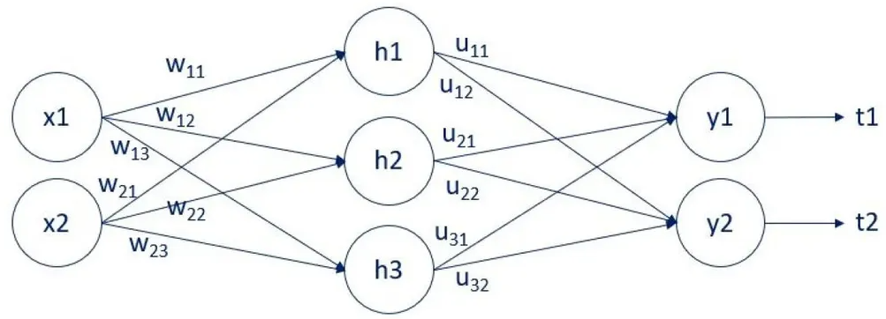
Обратное распространение - это оптимизационный алгоритм, используемый для улучшения точности искусственных нейронных сетей. Он является важной составляющей процесса оптимизации градиентного спуска.
Компоненты глубокой нейронной сети
Прежде чем погрузиться в математику обратного распространения ошибки, мы должны понимать компоненты глубоких нейронных сетей. В следующем примере мы предоставляем несколько обозначений в вычислениях ниже.

Slide 4
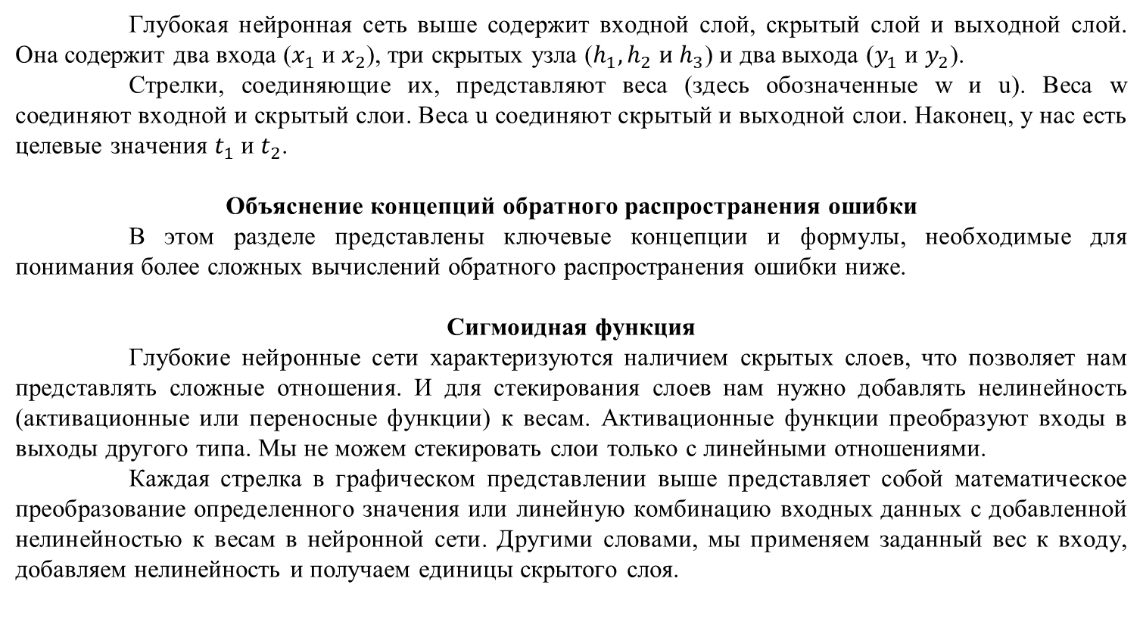
Глубокая нейронная сеть выше содержит входной слой, скрытый слой и выходной слой. Она содержит два входа ($x_{1}$ и $x_{2}$), три скрытых узла ($h_{1}, h_{2} и h_{3}$) и два выхода ($y_{1}$ и $y_{2}$).
Стрелки, соединяющие их, представляют веса (здесь обозначенные w и u). Веса w соединяют входной и скрытый слои. Веса u соединяют скрытый и выходной слои. Наконец, у нас есть целевые значения $t_{1}$ и $t_{2}$.
Объяснение концепций обратного распространения ошибки
В этом разделе представлены ключевые концепции и формулы, необходимые для понимания более сложных вычислений обратного распространения ошибки ниже.
Сигмоидная функция
Глубокие нейронные сети характеризуются наличием скрытых слоев, что позволяет нам представлять сложные отношения. И для стекирования слоев нам нужно добавлять нелинейность (активационные или переносные функции) к весам. Активационные функции преобразуют входы в выходы другого типа. Мы не можем стекировать слои только с линейными отношениями.
Каждая стрелка в графическом представлении выше представляет собой математическое преобразование определенного значения или линейную комбинацию входных данных с добавленной нелинейностью к весам в нейронной сети. Другими словами, мы применяем заданный вес к входу, добавляем нелинейность и получаем единицы скрытого слоя.

Slide 5
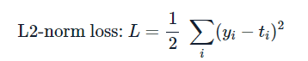
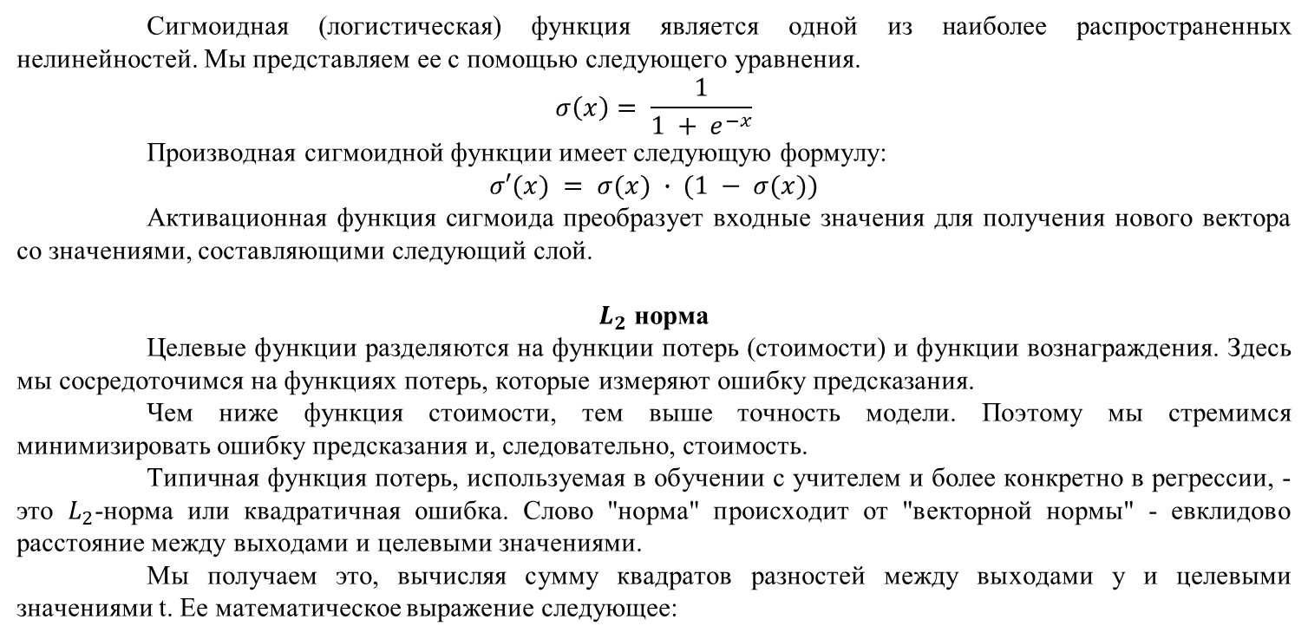
Сигмоидная (логистическая) функция является одной из наиболее распространенных нелинейностей. Мы представляем ее с помощью следующего уравнения.
$$σ\left(x\right)= \frac{1}{1 + e^{−x}}$$
Производная сигмоидной функции имеет следующую формулу:
$$σ′(x) = σ(x) ∙ (1 − σ(x))$$
Активационная функция сигмоида преобразует входные значения для получения нового вектора со значениями, составляющими следующий слой.
$L_{2}$ норма
Целевые функции разделяются на функции потерь (стоимости) и функции вознаграждения. Здесь мы сосредоточимся на функциях потерь, которые измеряют ошибку предсказания.
Чем ниже функция стоимости, тем выше точность модели. Поэтому мы стремимся минимизировать ошибку предсказания и, следовательно, стоимость.
Типичная функция потерь, используемая в обучении с учителем и более конкретно в регрессии, - это $L_{2}$-норма или квадратичная ошибка. Слово "норма" происходит от "векторной нормы" - евклидово расстояние между выходами и целевыми значениями.
Мы получаем это, вычисляя сумму квадратов разностей между выходами y и целевыми значениями t. Ее математическое выражение следующее:

Slide 6
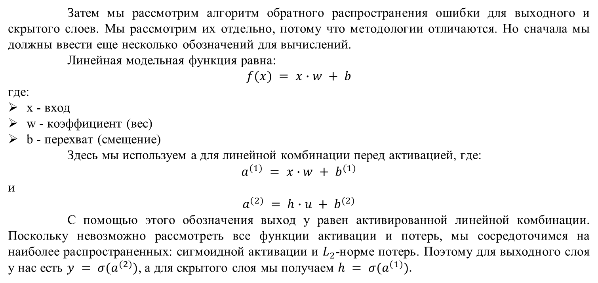
Затем мы рассмотрим алгоритм обратного распространения ошибки для выходного и скрытого слоев. Мы рассмотрим их отдельно, потому что методологии отличаются. Но сначала мы должны ввести еще несколько обозначений для вычислений.
Линейная модельная функция равна:
$$f(x) = x∙w + b$$
где:
x - вход
w - коэффициент (вес)
b - перехват (смещение)
Здесь мы используем a для линейной комбинации перед активацией, где:
$$a^{(1)} = x∙w + b^{(1)}$$
и
$$a^{(2)} = h∙u + b^{(2)}$$
С помощью этого обозначения выход y равен активированной линейной комбинации. Поскольку невозможно рассмотреть все функции активации и потерь, мы сосредоточимся на наиболее распространенных: сигмоидной активации и $L_{2}$-норме потерь. Поэтому для выходного слоя у нас есть $y = σ(a^{(2)})$, а для скрытого слоя мы получаем $h = σ(a^{(1)}).$

Slide 7
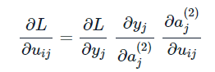
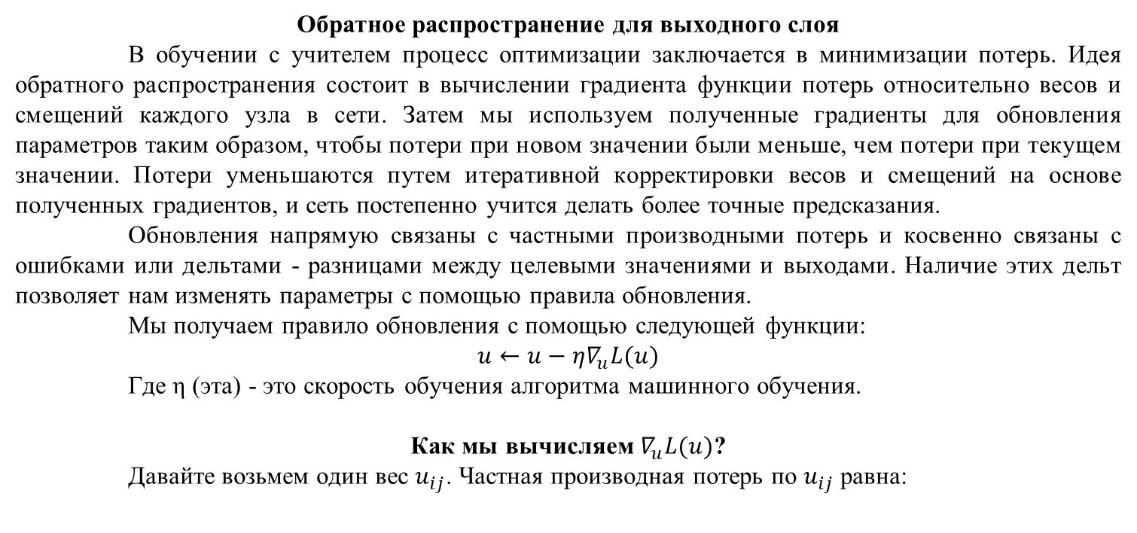
Обратное распространение для выходного слоя
В обучении с учителем процесс оптимизации заключается в минимизации потерь. Идея обратного распространения состоит в вычислении градиента функции потерь относительно весов и смещений каждого узла в сети. Затем мы используем полученные градиенты для обновления параметров таким образом, чтобы потери при новом значении были меньше, чем потери при текущем значении. Потери уменьшаются путем итеративной корректировки весов и смещений на основе полученных градиентов, и сеть постепенно учится делать более точные предсказания.
Обновления напрямую связаны с частными производными потерь и косвенно связаны с ошибками или дельтами - разницами между целевыми значениями и выходами. Наличие этих дельт позволяет нам изменять параметры с помощью правила обновления.
Мы получаем правило обновления с помощью следующей функции:
$$u←u−η∇_{u}L(u)$$
Где η (эта) - это скорость обучения алгоритма машинного обучения.
Как мы вычисляем $∇_{u}L(u)$?
Давайте возьмем один вес $u_{ij}$. Частная производная потерь по $u_{ij}$ равна:

Slide 8
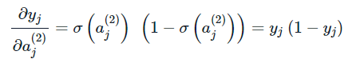
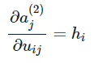
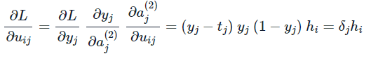
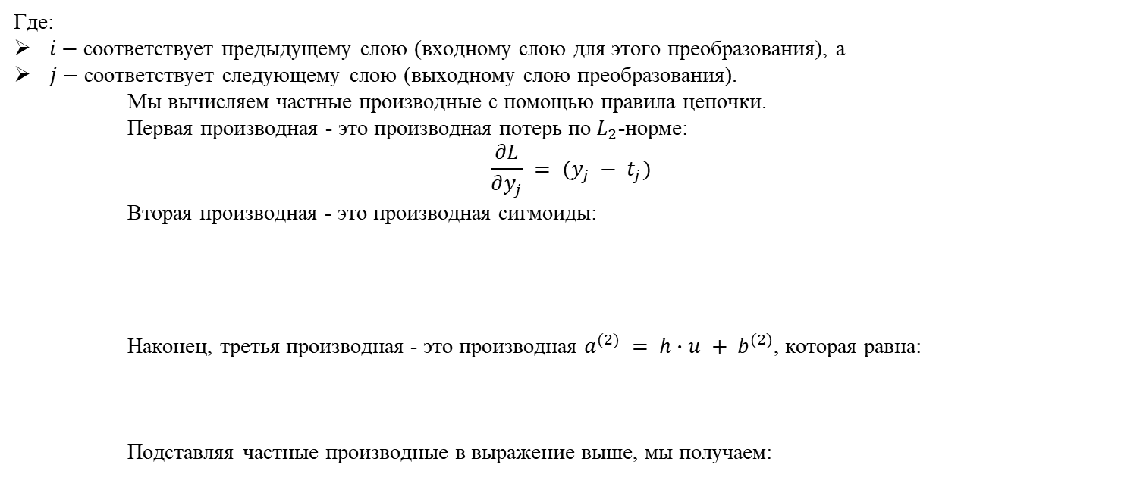

Где:
$i−$ соответствует предыдущему слою (входному слою для этого преобразования), а
$j−$ соответствует следующему слою (выходному слою преобразования).
Мы вычисляем частные производные с помощью правила цепочки.
Первая производная - это производная потерь по $L_{2}$-норме:
$$\frac{∂L}{∂y_{j}} = (y_{j} − t_{j})$$
Вторая производная - это производная сигмоиды:
Наконец, третья производная - это производная $a^{(2)} = h∙u + b^{(2)}$, которая равна:
Подставляя частные производные в выражение выше, мы получаем:
Таким образом, мы получаем правило обновления для одного веса для выходного слоя с использованием следующего выражения: $u_{ij} ← u_{ij} − η ∗ δ_{j} ∙ h_{i}$

Slide 9
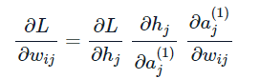
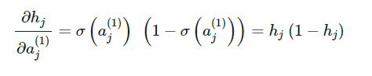
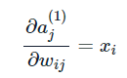
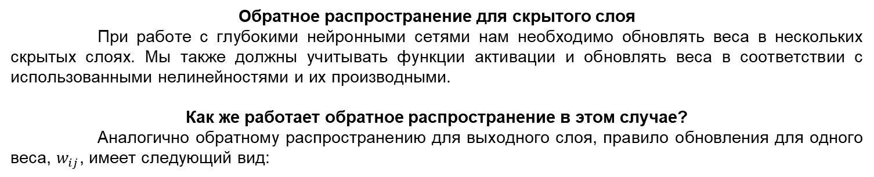
Обратное распространение для скрытого слоя
При работе с глубокими нейронными сетями нам необходимо обновлять веса в нескольких скрытых слоях. Мы также должны учитывать функции активации и обновлять веса в соответствии с использованными нелинейностями и их производными.
Как же работает обратное распространение в этом случае?
Аналогично обратному распространению для выходного слоя, правило обновления для одного веса, $w_{ij}$, имеет следующий вид:
Снова мы вычисляем обратное распространение, следуя правилу цепочки.
Мы используем формулы сигмоидной активации и линейной модели, чтобы получить следующее:
и

Slide 10
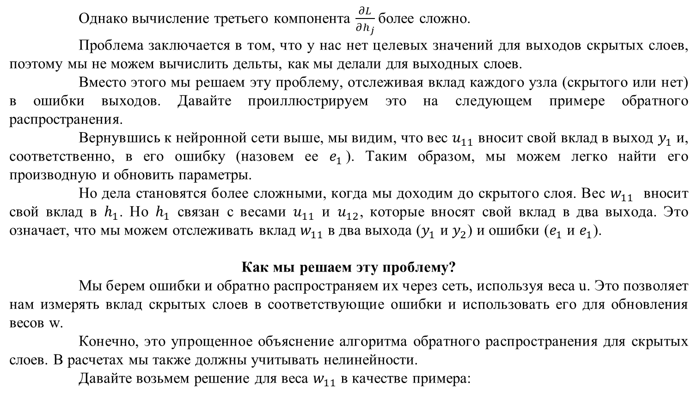
Однако вычисление третьего компонента $\frac{∂L}{∂h_{j}}$более сложно.
Проблема заключается в том, что у нас нет целевых значений для выходов скрытых слоев, поэтому мы не можем вычислить дельты, как мы делали для выходных слоев.
Вместо этого мы решаем эту проблему, отслеживая вклад каждого узла (скрытого или нет) в ошибки выходов. Давайте проиллюстрируем это на следующем примере обратного распространения.
Вернувшись к нейронной сети выше, мы видим, что вес $u_{11}$ вносит свой вклад в выход $y_{1}$ и, соответственно, в его ошибку (назовем ее $e_{1}$). Таким образом, мы можем легко найти его производную и обновить параметры.
Но дела становятся более сложными, когда мы доходим до скрытого слоя. Вес $w_{11}$ вносит свой вклад в $h_{1}$. Но $h_{1}$ связан с весами $u_{11}$ и $u_{12}$, которые вносят свой вклад в два выхода. Это означает, что мы можем отслеживать вклад $w_{11}$ в два выхода ($y_{1}$ и $y_{2}$) и ошибки ($e_{1}$ и $e_{1}$).
Как мы решаем эту проблему?
Мы берем ошибки и обратно распространяем их через сеть, используя веса u. Это позволяет нам измерять вклад скрытых слоев в соответствующие ошибки и использовать его для обновления весов w.
Конечно, это упрощенное объяснение алгоритма обратного распространения для скрытых слоев. В расчетах мы также должны учитывать нелинейности.
Давайте возьмем решение для веса $w_{11}$ в качестве примера:

Slide 11
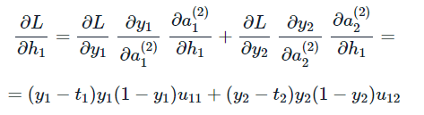
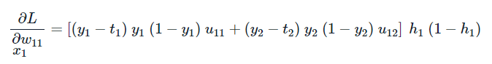
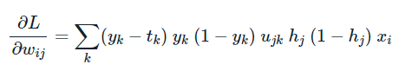

Теперь мы можем вычислить $\frac{∂L}{∂w_{11}}$, который был единственной недостающей частью правила обновления для скрытого слоя. Итоговое выражение имеет вид:
Обобщенная форма этого уравнения выглядит следующим образом:

Slide 12
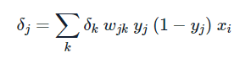
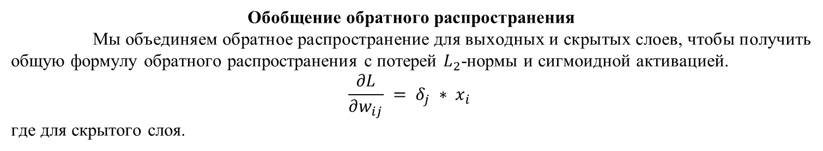
Обобщение обратного распространения
Мы объединяем обратное распространение для выходных и скрытых слоев, чтобы получить общую формулу обратного распространения с потерей $L_{2}$-нормы и сигмоидной активацией.
$$\frac{∂L}{∂w_{ij}} = δ_{j} ∗ x_{i}$$
где для скрытого слоя.

Slide 13
Пример со всеми формулами

Slide 14
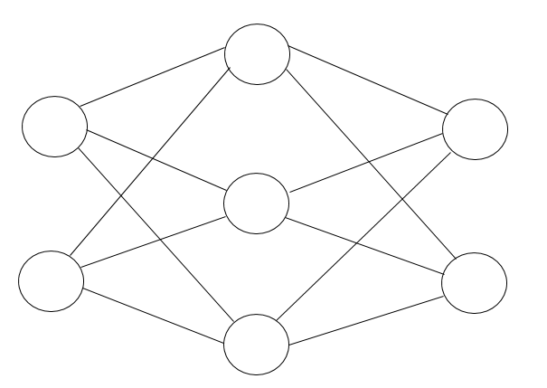
На этом уроке мы рассмотрим математические основы простой нейронной сети, которая имеет два входа, два выхода и один скрытый слой с тремя нейронами

Slide 15
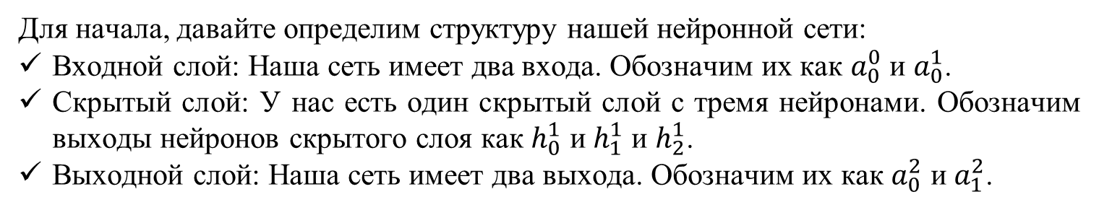
Для начала, давайте определим структуру нашей нейронной сети:
Входной слой: Наша сеть имеет два входа. Обозначим их как $a_{0}^{0}$ и $a_{0}^{1}$.
Скрытый слой: У нас есть один скрытый слой с тремя нейронами. Обозначим выходы нейронов скрытого слоя как $h_{0}^{1}$ и $h_{1}^{1}$ и $h_{2}^{1}$.
Выходной слой: Наша сеть имеет два выхода. Обозначим их как $a_{0}^{2}$ и $a_{1}^{2}$.

Slide 16
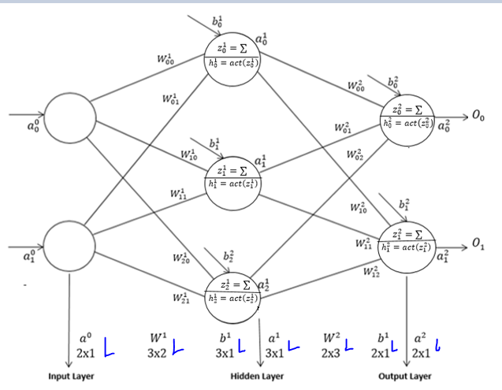

Slide 17
В нейронных сетях веса и смещения могут быть представлены в матричной форме. Вот как:
1. Вес:
- Для слоя с n входами и m нейронами весовая матрица будет иметь размеры (m x n).
- Каждая строка в матрице весов представляет веса, соединяющие входы с одним нейроном в этом слое.
2. Biases:
- Для слоя с m нейронами вектор смещения будет иметь размеры (m x 1).
- Каждый элемент вектора смещения представляет значение смещения, связанное с одним нейроном в этом слое.
Представляя веса и смещения в матричной форме, становится проще выполнять матричные операции на этапах прямого и обратного распространения при обучении нейронной сети.

Slide 18
Forward Pass (прямой проход)
Forward Pass (прямой проход) - это процесс, который происходит в нейронной сети прямого распространения. Во время прямого прохода данные передаются от входного слоя к выходному слою через скрытые слои. Каждый нейрон входного слоя получает входные данные и передает их на следующий слой. Каждый нейрон скрытого слоя получает входные данные от предыдущего слоя, обрабатывает их и передает результаты на следующий слой. Выходной слой нейронов получает входные данные от последнего скрытого слоя и вычисляет окончательный результат.
Прямой проход выполняется при обучении нейронной сети, когда входные данные подаются на вход сети, и она вычисляет соответствующие выходные значения. Эти выходные значения затем сравниваются с ожидаемыми значениями, и ошибка вычисляется для обновления весов нейронов во время обратного прохода.

Slide 19
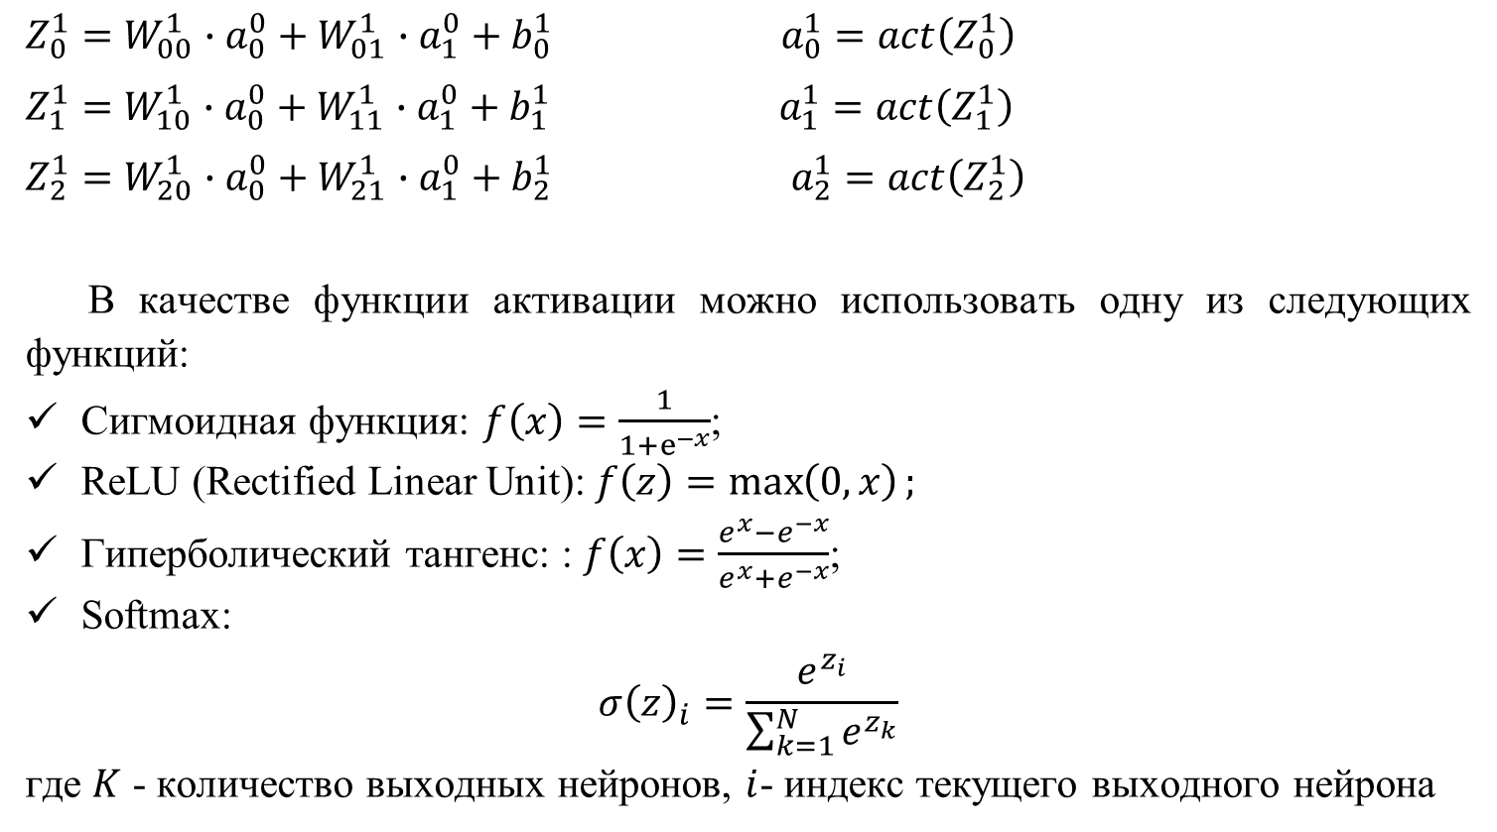
$Z_{0}^{1}=W_{00}^{1}∙a_{0}^{0}+W_{01}^{1}∙a_{1}^{0}+b_{0}^{1}$ $a_{0}^{1}=act\left(Z_{0}^{1}\right)$
$Z_{1}^{1}=W_{10}^{1}∙a_{0}^{0}+W_{11}^{1}∙a_{1}^{0}+b_{1}^{1}$ $a_{1}^{1}=act\left(Z_{1}^{1}\right)$
$Z_{2}^{1}=W_{20}^{1}∙a_{0}^{0}+W_{21}^{1}∙a_{1}^{0}+b_{2}^{1}$ $a_{2}^{1}=act\left(Z_{2}^{1}\right)$
В качестве функции активации можно использовать одну из следующих функций:
Сигмоидная функция: $f\left(x\right)=\frac{1}{1+e^{−x}}$;
ReLU (Rectified Linear Unit): $f\left(z\right)=\max\left(0,x\right);$
Гиперболический тангенс: : $f\left(x\right)=\frac{e^{x}−e^{−x}}{e^{x}+e^{−x}}$;
Softmax:
$${σ\left(z\right)}_{i}=\frac{e^{z_{i}}}{\sum_{k=1}^{N}{e^{z_{k}}}}$$
где $K$ - количество выходных нейронов, $i$- индекс текущего выходного нейрона

Slide 20
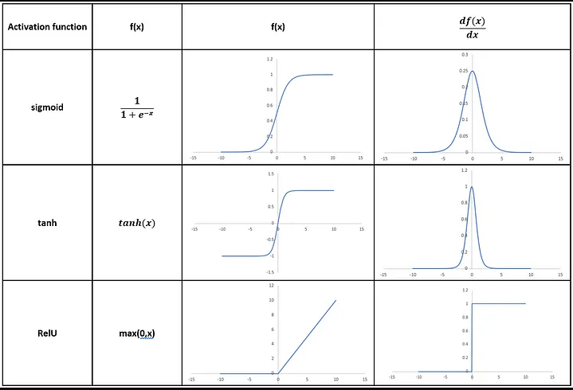

Slide 21
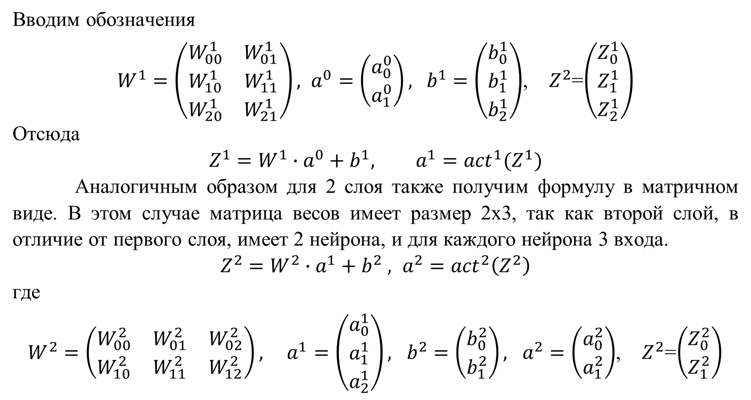
Вводим обозначения
$W^{1}=\left(\begin{matrix}W_{00}^{1} & W_{01}^{1} \\ W_{10}^{1} & W_{11}^{1} \\ W_{20}^{1} & W_{21}^{1}\end{matrix}\right), a^{0}=\left(\begin{matrix}a_{0}^{0} \\ a_{1}^{0}\end{matrix}\right), { b}^{1}=\left(\begin{matrix}b_{0}^{1} \\ b_{1}^{1} \\ b_{2}^{1}\end{matrix}\right)$, $Z^{2}$=$\left(\begin{matrix}\begin{aligned}Z_{0}^{1} \\ Z_{1}^{1}\end{aligned} \\ Z_{2}^{1}\end{matrix}\right)$
Отсюда
$$Z^{1}=W^{1}∙a^{0}+b^{1}, a^{1}={act}^{1}(Z^{1})$$
Аналогичным образом для 2 слоя также получим формулу в матричном виде. В этом случае матрица весов имеет размер 2х3, так как второй слой, в отличие от первого слоя, имеет 2 нейрона, и для каждого нейрона 3 входа.
$Z^{2}=W^{2}∙a^{1}+b^{2}$ $, a^{2}={act}^{2}\left(Z^{2}\right)$
где
$W^{2}=\left(\begin{matrix}W_{00}^{2} & W_{01}^{2} & W_{02}^{2} \\ W_{10}^{2} & W_{11}^{2} & W_{12}^{2}\end{matrix}\right), a^{1}=\left(\begin{matrix}a_{0}^{1} \\ a_{1}^{1} \\ a_{2}^{1}\end{matrix}\right), b^{2}=\left(\begin{matrix}b_{0}^{2} \\ b_{1}^{2}\end{matrix}\right), a^{2}=\left(\begin{matrix}a_{0}^{2} \\ a_{1}^{2}\end{matrix}\right)$, $Z^{2}$=$\left(\begin{matrix}Z_{0}^{2} \\ Z_{1}^{2}\end{matrix}\right)$

Slide 23
Mathematical representation of the forward pass
Сейчас вы видите эту сеть, которая принимает на вход два входа, то есть двумерный вектор. Вместо того, чтобы называть это двумя входами, можно думать о том, что вход в сеть - это двумерный вектор, а выход - также двумерный вектор. Если хотите дать конкретный пример, то можно предположить, что данная сеть занимается отражением точек относительно оси y. Если вы дадите сети точку (2,1), то вы ожидаете получить на выходе точку (-2,1). Таким образом, вы можете обучать сеть на любой двумерной точке и ожидать соответствующего отражения.

Slide 24
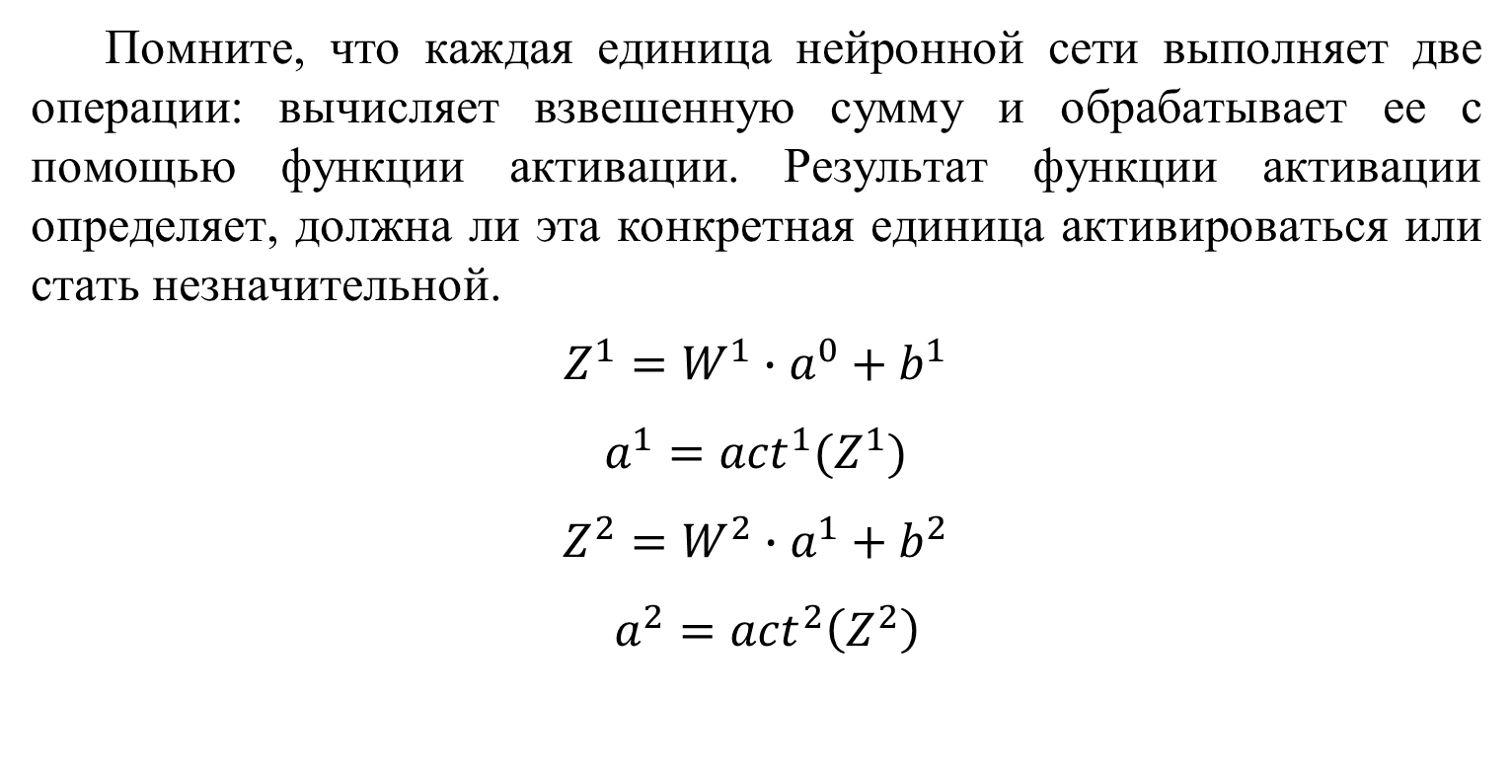
Forward pass
Помните, что каждая единица нейронной сети выполняет две операции: вычисляет взвешенную сумму и обрабатывает ее с помощью функции активации. Результат функции активации определяет, должна ли эта конкретная единица активироваться или стать незначительной.
$$Z^{1}=W^{1}∙a^{0}+b^{1}$$
$$a^{1}={act}^{1}(Z^{1})$$
$$Z^{2}=W^{2}∙a^{1}+b^{2}$$
$$a^{2}={act}^{2}\left(Z^{2}\right)$$

Slide 25
Bringing cost function into the picture with an example
Теперь входом в сеть является двумерный вектор, а выходом сети также является двумерный вектор. Если говорить конкретно, то одна из вероятных задач, которую может выполнять эта сеть (хотя это только один из возможных вариантов), это аппроксимация функции отражения относительно оси y. Давайте представим, что у нас есть двумерная точка (x, y), и мы хотим, чтобы сеть выдавала точку (-x, y) в качестве результата. Мы можем обучить сеть на таких примерах, где входом будет пара координат (x, y), а выходом будет соответствующая точка (-x, y). Если сеть будет правильно настроена, она сможет выполнять это отображение для любой двумерной точки. Для обучения сети мы должны настроить веса и смещения таким образом, чтобы минимизировать ошибку между ожидаемым и фактическим результатами. Когда сеть достаточно обучена, ошибка будет минимальной и сеть будет точно отражать точку относительно оси y.

Slide 26
Функция стоимости (cost function)
Функция стоимости (cost function) - это функция, которая измеряет разницу между предсказанными значениями модели и фактическими значениями в обучающем наборе данных. Она используется в процессе обучения модели для оценки того, насколько хорошо модель выполняет задачу.
Цель функции стоимости состоит в том, чтобы минимизировать ошибку предсказания модели. Чем меньше значение функции стоимости, тем ближе предсказания модели к фактическим значениям.
Наиболее распространенной функцией стоимости является среднеквадратическая ошибка (Mean Squared Error, MSE), которая вычисляет среднее значение квадрата разности между предсказанными и фактическими значениями. Другие функции стоимости включают среднюю абсолютную ошибку (Mean Absolute Error, MAE), логарифмическую функцию потерь (Log Loss) и другие, которые могут быть выбраны в зависимости от конкретной задачи и типа модели.
В процессе обучения модели, алгоритмы оптимизации, такие как градиентный спуск, используются для настройки параметров модели таким образом, чтобы минимизировать значение функции стоимости. Это позволяет модели лучше соответствовать данным и улучшить свои предсказательные способности.
Выбор правильной функции стоимости важен для успешного обучения модели, поскольку она должна соответствовать природе задачи и требованиям.

Slide 27
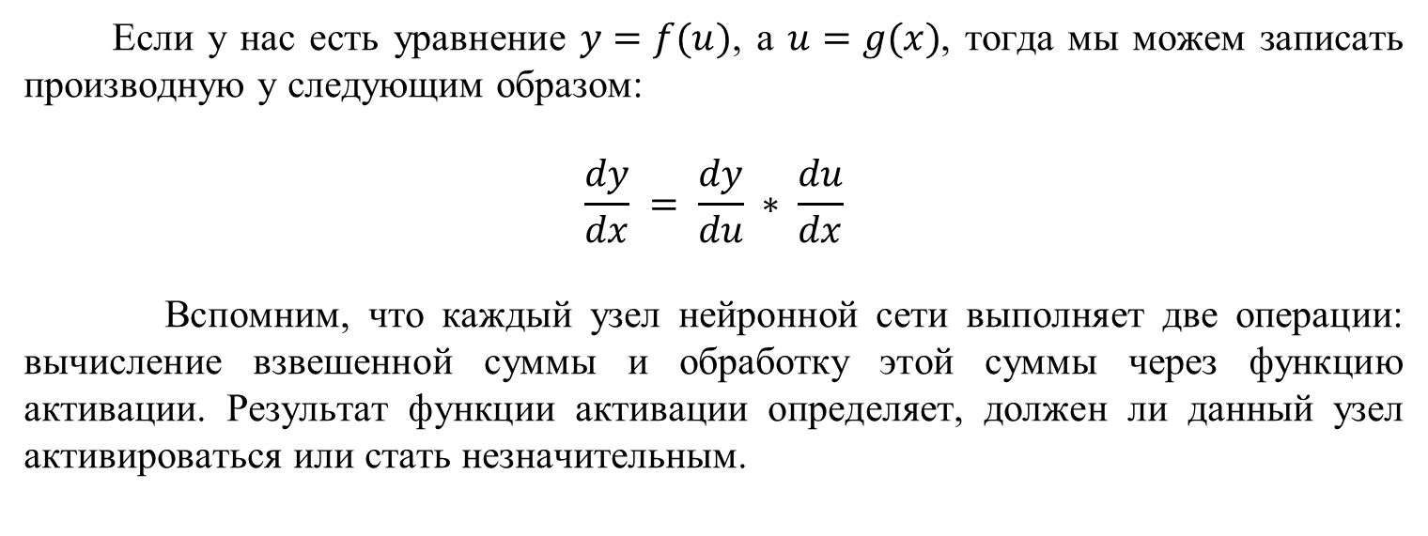
Правило дифференцирования сложной функции
Если у нас есть уравнение $y=f(u)$, а $u=g(x)$, тогда мы можем записать производную y следующим образом:
$$\frac{dy}{dx} = \frac{dy}{du} ∗ \frac{du}{dx}$$
Вспомним, что каждый узел нейронной сети выполняет две операции: вычисление взвешенной суммы и обработку этой суммы через функцию активации. Результат функции активации определяет, должен ли данный узел активироваться или стать незначительным.

Slide 28
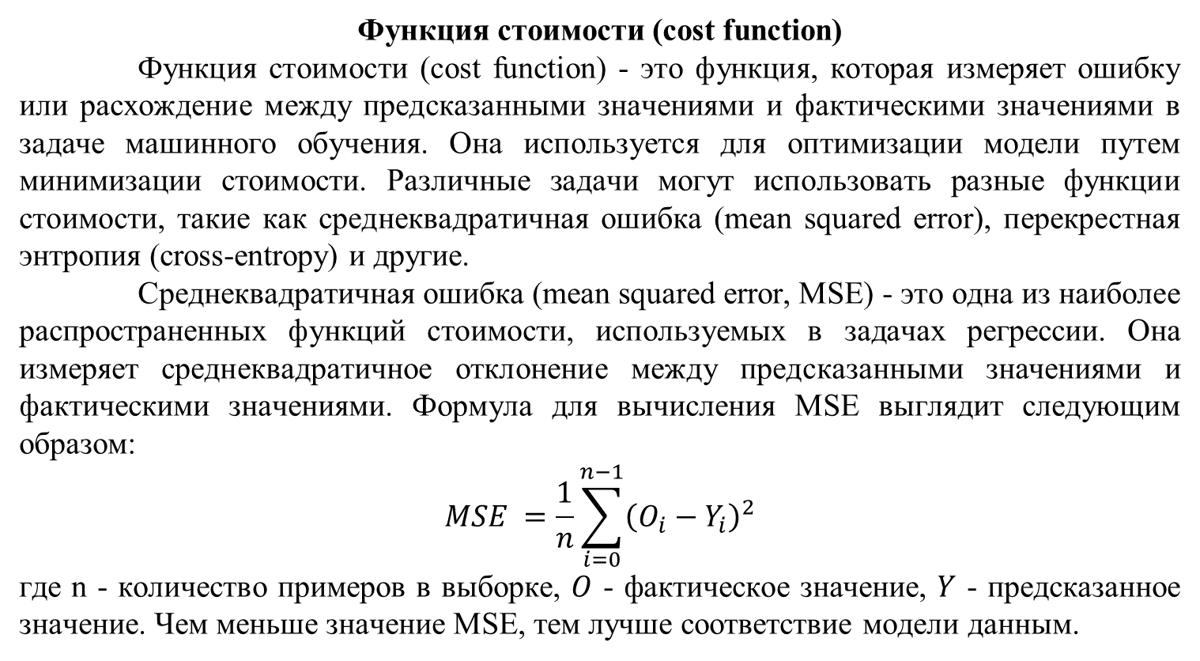
Функция стоимости (cost function)
Функция стоимости (cost function) - это функция, которая измеряет ошибку или расхождение между предсказанными значениями и фактическими значениями в задаче машинного обучения. Она используется для оптимизации модели путем минимизации стоимости. Различные задачи могут использовать разные функции стоимости, такие как среднеквадратичная ошибка (mean squared error), перекрестная энтропия (cross-entropy) и другие.
Среднеквадратичная ошибка (mean squared error, MSE) - это одна из наиболее распространенных функций стоимости, используемых в задачах регрессии. Она измеряет среднеквадратичное отклонение между предсказанными значениями и фактическими значениями. Формула для вычисления MSE выглядит следующим образом:
$$MSE =\frac{1}{n}\sum_{i=0}^{n−1}{{\left(O_{i}−Y_{i}\right)}^{2}}$$
где n - количество примеров в выборке, $O$ - фактическое значение, $Y$ - предсказанное значение. Чем меньше значение MSE, тем лучше соответствие модели данным.

Slide 30
Функция стоимости (cost function) - это функция, которая измеряет ошибку или расхождение между предсказанными значениями и фактическими значениями в задаче машинного обучения. Она является ключевым компонентом в процессе оптимизации модели. Выбор функции стоимости зависит от типа задачи машинного обучения и целевой переменной.
Например, в задачах регрессии, где целью является предсказание непрерывного значения, часто используется среднеквадратичная ошибка (mean squared error, MSE) или средняя абсолютная ошибка (mean absolute error, MAE). В задачах классификации, где целью является предсказание категории или метки, часто используется перекрестная энтропия (cross-entropy) или логистическая функция потерь (logistic loss).
Функция стоимости зависит от всех весов и смещений (bias) модели. В процессе обучения модели, значения весов и смещений настраиваются путем минимизации функции стоимости. При изменении весов и смещений, изменяется также значение функции стоимости, что позволяет определить направление изменений для достижения минимума функции стоимости. Оптимизация функции стоимости выполняется путем настройки параметров модели с использованием методов оптимизации, таких как градиентный спуск (gradient descent).

Slide 31
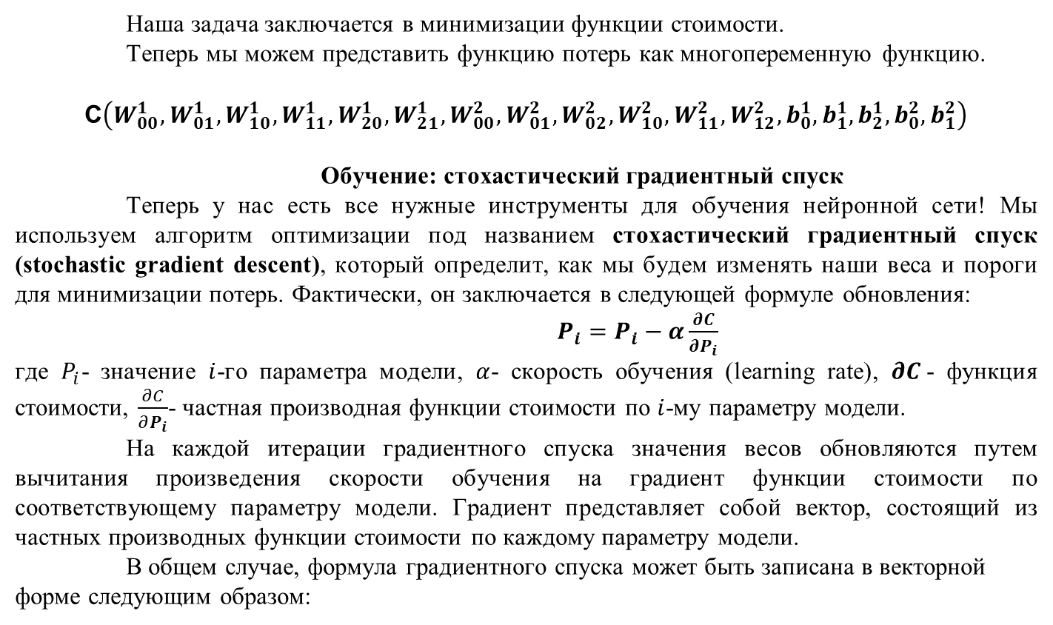
Наша задача заключается в минимизации функции стоимости.
Теперь мы можем представить функцию потерь как многопеременную функцию.
C$\left(W_{00}^{1},W_{01}^{1}, W_{10}^{1},W_{11}^{1}, W_{20}^{1},W_{21}^{1}, W_{00}^{2},W_{01}^{2}, W_{02}^{2},W_{10}^{2}, W_{11}^{2}, W_{12}^{2}, b_{0}^{1}, b_{1}^{1}, b_{2}^{1}, b_{0}^{2},b_{1}^{2}\right)$
Обучение: стохастический градиентный спуск
Теперь у нас есть все нужные инструменты для обучения нейронной сети! Мы используем алгоритм оптимизации под названием стохастический градиентный спуск (stochastic gradient descent), который определит, как мы будем изменять наши веса и пороги для минимизации потерь. Фактически, он заключается в следующей формуле обновления:
$P_{i}=P_{i}−α\frac{∂C}{∂P_{i}}$
где $P_{i}$- значение $i$-го параметра модели, $α$- скорость обучения (learning rate), $∂C$- функция стоимости, $\frac{∂C}{∂P_{i}}$- частная производная функции стоимости по $i$-му параметру модели.
На каждой итерации градиентного спуска значения весов обновляются путем вычитания произведения скорости обучения на градиент функции стоимости по соответствующему параметру модели. Градиент представляет собой вектор, состоящий из частных производных функции стоимости по каждому параметру модели.
В общем случае, формула градиентного спуска может быть записана в векторной форме следующим образом:

Slide 32
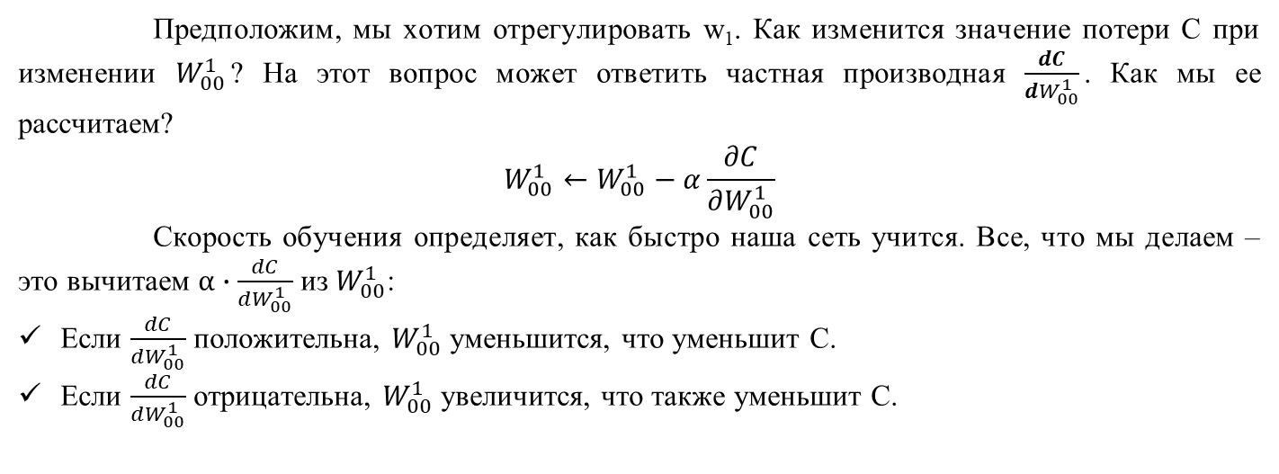
Предположим, мы хотим отрегулировать w₁. Как изменится значение потери C при изменении $W_{00}^{1}$? На этот вопрос может ответить частная производная $\frac{dC}{dW_{00}^{1}}$. Как мы ее рассчитаем?
$$W_{00}^{1}←W_{00}^{1}−α\frac{∂C}{∂W_{00}^{1}}$$
Скорость обучения определяет, как быстро наша сеть учится. Все, что мы делаем – это вычитаем $α∙\frac{dC}{dW_{00}^{1}}$ из $W_{00}^{1}$:
Если $\frac{dC}{dW_{00}^{1}}$ положительна, $W_{00}^{1}$ уменьшится, что уменьшит C.
Если $\frac{dC}{dW_{00}^{1}}$ отрицательна, $W_{00}^{1}$ увеличится, что также уменьшит C.

Slide 33
Bringing cost function into the picture with an example
Давайте рассмотрим эту нейронную сеть. Вы вводите некоторые данные в сеть, которая, исходя из своих весов и смещений, вычисляет промежуточный результат и выход. Он получает некоторую точку. У нас также есть компоненты y0 и y1. Из этих компонентов мы вычисляем стоимость, используя выходные данные и фактические данные.
Для вычисления градиента необходимо вычислить изменение функции стоимости по отношению к каждому параметру сети. Например, для параметра w001 мы хотим знать, как изменится стоимость, если мы внесем небольшие изменения в этот параметр. Это связано с тем, что изменение весов может повлиять на промежуточные результаты и выходные данные, что в свою очередь может повлиять на стоимость.
Таким образом, мы должны вычислить производную функции стоимости по каждому параметру. Это позволит нам определить, как изменится стоимость при изменении каждого параметра. Этот процесс называется обратным распространением ошибки и выполняется для всех параметров сети, включая веса и смещения.
Определение производных функции стоимости по каждому параметру является ключевой частью обучения нейронной сети. Это позволяет определить, как изменения параметров влияют на стоимость и какие изменения необходимы для улучшения результатов модели.

Slide 34
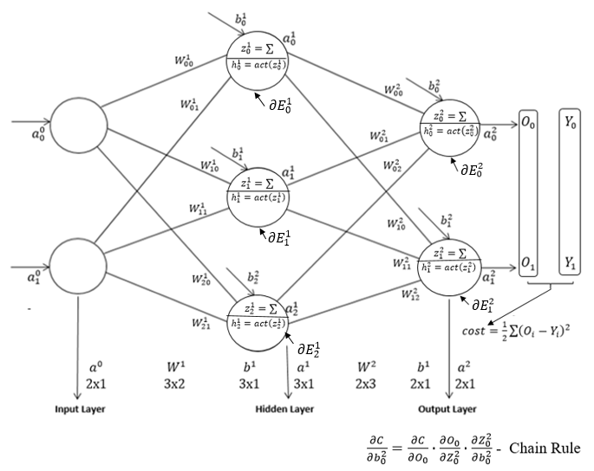

Slide 35
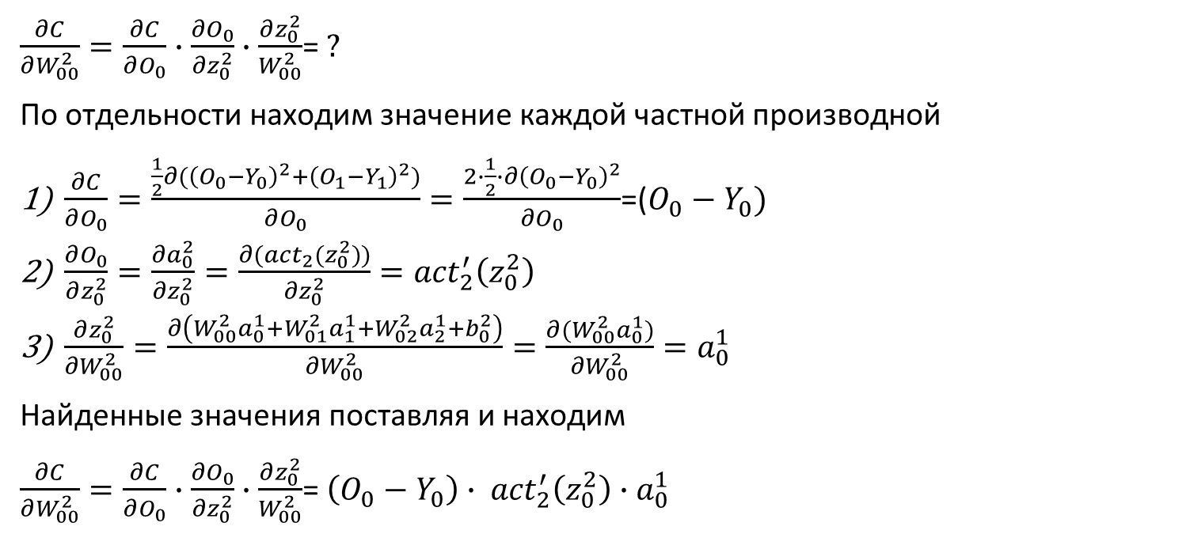
$\frac{∂C}{∂W_{00}^{2}}=\frac{∂C}{∂O_{0}}∙\frac{∂O_{0}}{∂z_{0}^{2}}∙\frac{∂z_{0}^{2}}{W_{00}^{2}}$=$?$
По отдельности находим значение каждой частной производной
$\frac{∂C}{∂O_{0}}=\frac{\frac{1}{2}∂({\left(O_{0}−Y_{0}\right)}^{2}+{\left(O_{1}−Y_{1}\right)}^{2})}{∂O_{0}}=\frac{2∙\frac{1}{2}∙∂{\left(O_{0}−Y_{0}\right)}^{2}}{∂O_{0}}$=($O_{0}−Y_{0})$
$\frac{∂O_{0}}{∂z_{0}^{2}}=\frac{∂a_{0}^{2}}{∂z_{0}^{2}}=\frac{∂{(act}_{2}(z_{0}^{2}))}{∂z_{0}^{2}}={act}_{2}^{′}\left(z_{0}^{2}\right)$
$\frac{∂z_{0}^{2}}{{∂W}_{00}^{2}}=\frac{∂\left(W_{00}^{2}a_{0}^{1}+W_{01}^{2}a_{1}^{1}+W_{02}^{2}a_{2}^{1}+b_{0}^{2}\right)}{∂W_{00}^{2}}=\frac{∂(W_{00}^{2}a_{0}^{1})}{{∂W}_{00}^{2}}=a_{0}^{1}$
Найденные значения поставляя и находим
$\frac{∂C}{∂W_{00}^{2}}=\frac{∂C}{∂O_{0}}∙\frac{∂O_{0}}{∂z_{0}^{2}}∙\frac{∂z_{0}^{2}}{W_{00}^{2}}$=$\left(O_{0}−Y_{0}\right)∙ {act}_{2}^{′}\left(z_{0}^{2}\right)∙a_{0}^{1}$

Slide 36
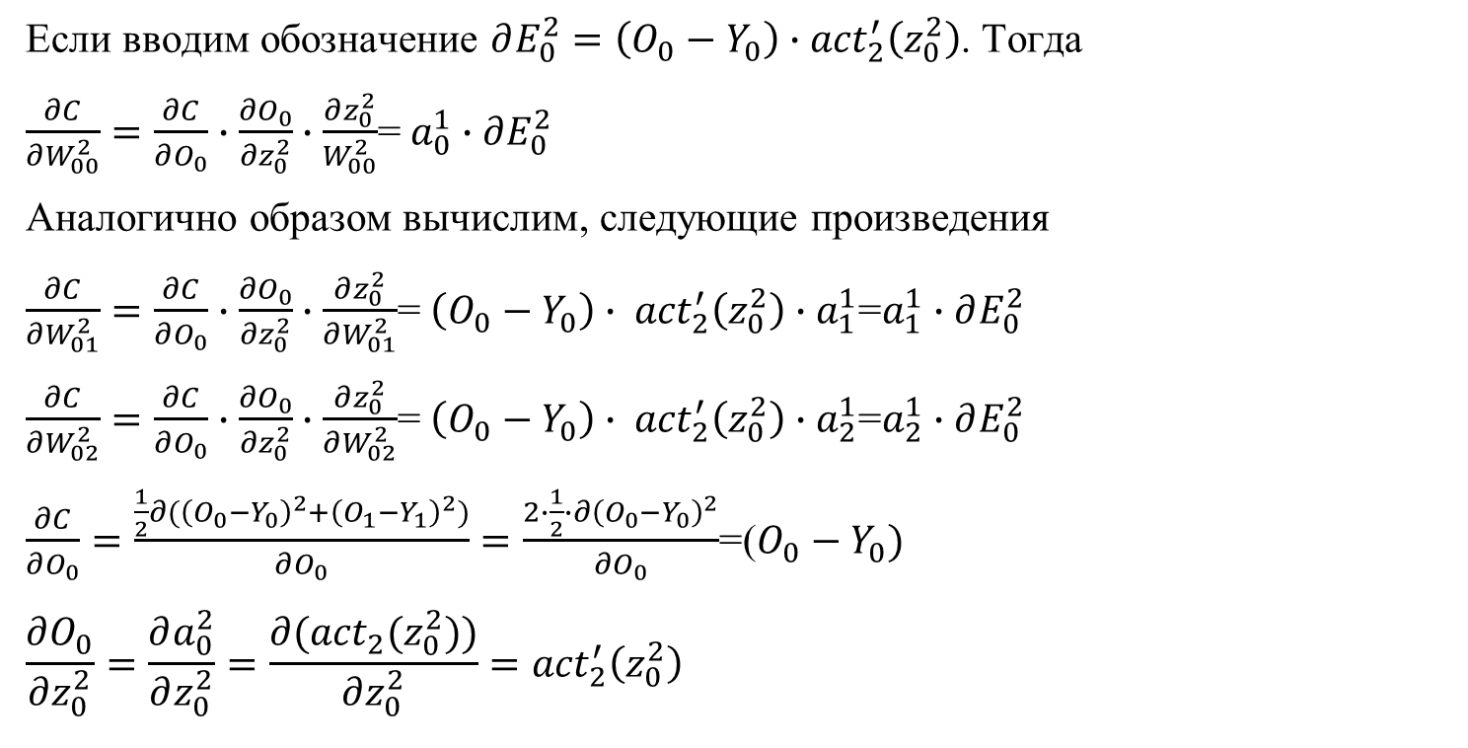
Если вводим обозначение $∂E_{0}^{2}=\left(O_{0}−Y_{0}\right)∙{act}_{2}^{′}\left(z_{0}^{2}\right)$. Тогда
$\frac{∂C}{∂W_{00}^{2}}=\frac{∂C}{∂O_{0}}∙\frac{∂O_{0}}{∂z_{0}^{2}}∙\frac{∂z_{0}^{2}}{W_{00}^{2}}$=$a_{0}^{1}∙∂E_{0}^{2}$
Аналогично образом вычислим, следующие произведения
$\frac{∂C}{∂W_{01}^{2}}=\frac{∂C}{∂O_{0}}∙\frac{∂O_{0}}{∂z_{0}^{2}}∙\frac{∂z_{0}^{2}}{∂W_{01}^{2}}$=$\left(O_{0}−Y_{0}\right)∙ {act}_{2}^{′}\left(z_{0}^{2}\right)∙a_{1}^{1}$=$a_{1}^{1}∙∂E_{0}^{2}$
$\frac{∂C}{∂W_{02}^{2}}=\frac{∂C}{∂O_{0}}∙\frac{∂O_{0}}{∂z_{0}^{2}}∙\frac{∂z_{0}^{2}}{∂W_{02}^{2}}$=$\left(O_{0}−Y_{0}\right)∙ {act}_{2}^{′}\left(z_{0}^{2}\right)∙a_{2}^{1}$=$a_{2}^{1}∙∂E_{0}^{2}$
$\frac{∂C}{∂O_{0}}=\frac{\frac{1}{2}∂({\left(O_{0}−Y_{0}\right)}^{2}+{\left(O_{1}−Y_{1}\right)}^{2})}{∂O_{0}}=\frac{2∙\frac{1}{2}∙∂{\left(O_{0}−Y_{0}\right)}^{2}}{∂O_{0}}$=($O_{0}−Y_{0})$
$$\frac{∂O_{0}}{∂z_{0}^{2}}=\frac{∂a_{0}^{2}}{∂z_{0}^{2}}=\frac{∂{(act}_{2}(z_{0}^{2}))}{∂z_{0}^{2}}={act}_{2}^{′}\left(z_{0}^{2}\right)$$

Slide 37
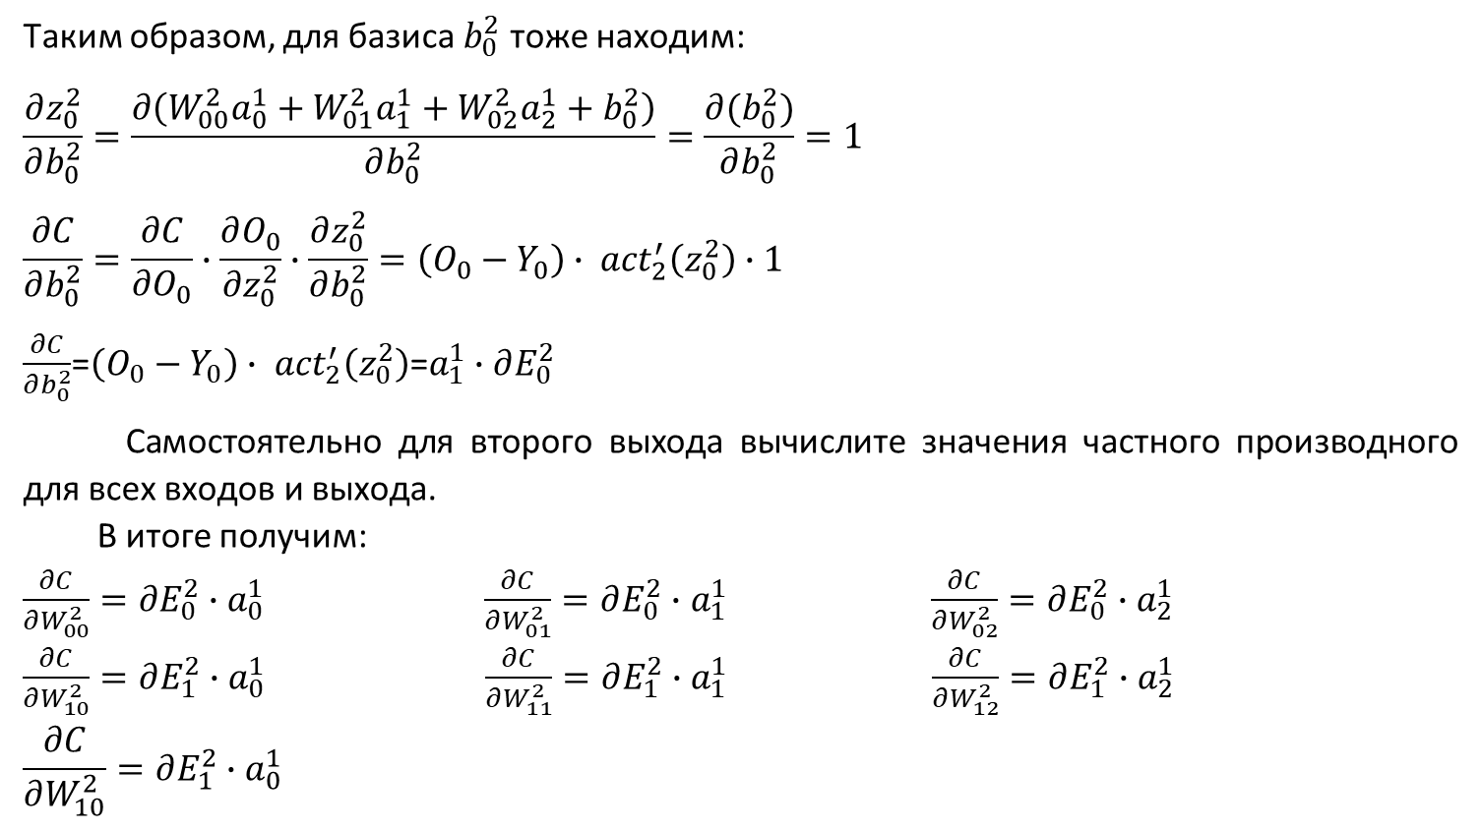
Таким образом, для базиса $b_{0}^{2}$ тоже находим:
$$\frac{∂z_{0}^{2}}{∂b_{0}^{2}}=\frac{∂\left(W_{00}^{2}a_{0}^{1}+W_{01}^{2}a_{1}^{1}+W_{02}^{2}a_{2}^{1}+b_{0}^{2}\right)}{∂b_{0}^{2}}=\frac{∂(b_{0}^{2})}{∂b_{0}^{2}}=1$$
$$\frac{∂C}{∂b_{0}^{2}}=\frac{∂C}{∂O_{0}}∙\frac{∂O_{0}}{∂z_{0}^{2}}∙\frac{∂z_{0}^{2}}{∂b_{0}^{2}}=\left(O_{0}−Y_{0}\right)∙ {act}_{2}^{′}\left(z_{0}^{2}\right)∙1$$
$\frac{∂C}{∂b_{0}^{2}}$=$\left(O_{0}−Y_{0}\right)∙ {act}_{2}^{′}\left(z_{0}^{2}\right)$=$a_{1}^{1}∙∂E_{0}^{2}$
Самостоятельно для второго выхода вычислите значения частного производного для всех входов и выхода.
В итоге получим:
$\frac{∂C}{∂W_{00}^{2}}={∂E}_{0}^{2}∙a_{0}^{1}$ $\frac{∂C}{∂W_{01}^{2}}=∂E_{0}^{2}∙a_{1}^{1}$ $\frac{∂C}{∂W_{02}^{2}}=∂E_{0}^{2}∙a_{2}^{1}$
$\frac{∂C}{∂W_{10}^{2}}=∂E_{1}^{2}∙a_{0}^{1}$ $\frac{∂C}{∂W_{11}^{2}}=∂E_{1}^{2}∙a_{1}^{1}$ $\frac{∂C}{∂W_{12}^{2}}=∂E_{1}^{2}∙a_{2}^{1}$
$$\frac{∂C}{∂W_{10}^{2}}=∂E_{1}^{2}∙a_{0}^{1}$$

Slide 38
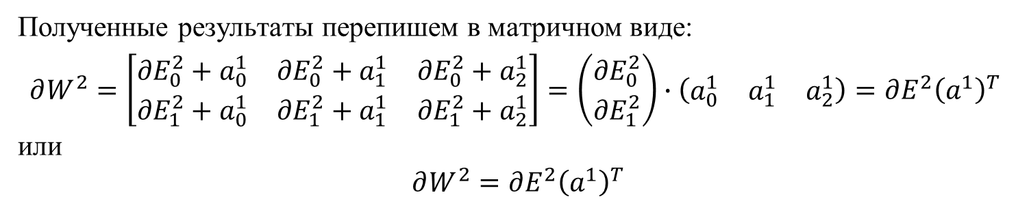
Полученные результаты перепишем в матричном виде:
$$∂W^{2}=\left[\begin{matrix}{∂E}_{0}^{2}+a_{0}^{1} & {∂E}_{0}^{2}+a_{1}^{1} & {∂E}_{0}^{2}+a_{2}^{1} \\ {∂E}_{1}^{2}+a_{0}^{1} & {∂E}_{1}^{2}+a_{1}^{1} & {∂E}_{1}^{2}+a_{2}^{1}\end{matrix}\right]=\left(\begin{aligned}{∂E}_{0}^{2} \\ {∂E}_{1}^{2}\end{aligned}\right)∙\left(\begin{matrix}a_{0}^{1} & a_{1}^{1} & a_{2}^{1}\end{matrix}\right)=∂E^{2}{\left(a^{1}\right)}^{T}$$
или
$$∂W^{2}=∂E^{2}{\left(a^{1}\right)}^{T}$$

Slide 40
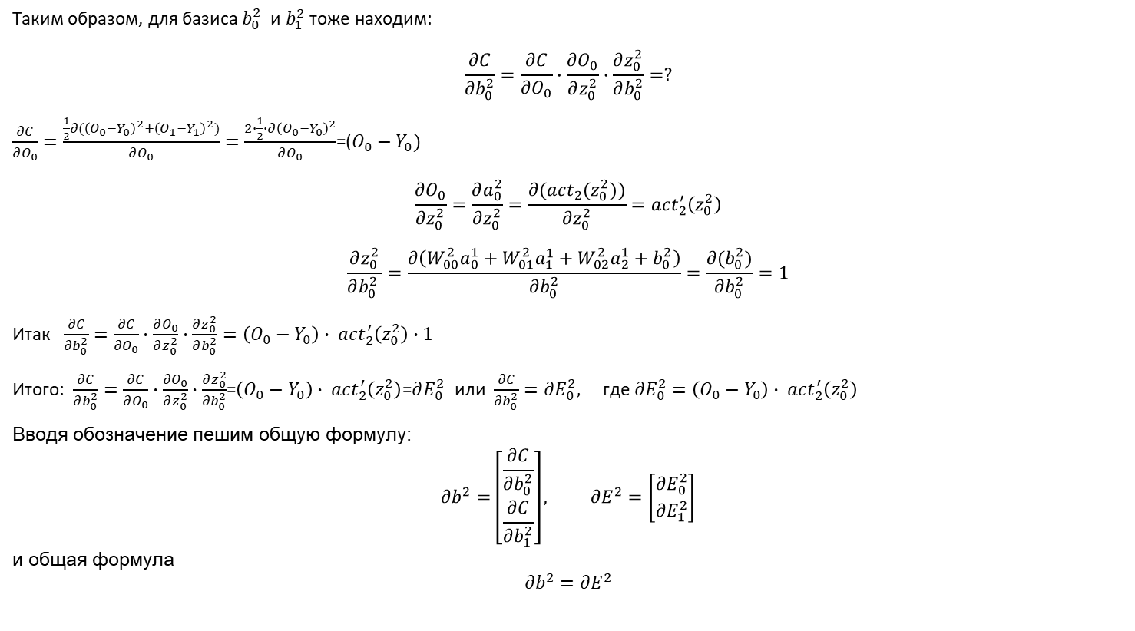
Таким образом, для базиса $b_{0}^{2}$ и $b_{1}^{2}$ тоже находим:
$$\frac{∂C}{∂b_{0}^{2}}=\frac{∂C}{∂O_{0}}∙\frac{∂O_{0}}{∂z_{0}^{2}}∙\frac{∂z_{0}^{2}}{∂b_{0}^{2}}=?$$
$\frac{∂C}{∂O_{0}}=\frac{\frac{1}{2}∂({\left(O_{0}−Y_{0}\right)}^{2}+{\left(O_{1}−Y_{1}\right)}^{2})}{∂O_{0}}=\frac{2∙\frac{1}{2}∙∂{\left(O_{0}−Y_{0}\right)}^{2}}{∂O_{0}}$=($O_{0}−Y_{0})$
$$\frac{∂O_{0}}{∂z_{0}^{2}}=\frac{∂a_{0}^{2}}{∂z_{0}^{2}}=\frac{∂{(act}_{2}(z_{0}^{2}))}{∂z_{0}^{2}}={act}_{2}^{′}\left(z_{0}^{2}\right)$$
$$\frac{∂z_{0}^{2}}{∂b_{0}^{2} }=\frac{∂\left(W_{00}^{2}a_{0}^{1}+W_{01}^{2}a_{1}^{1}+W_{02}^{2}a_{2}^{1}+b_{0}^{2}\right)}{∂b_{0}^{2}}=\frac{∂(b_{0}^{2})}{∂b_{0}^{2}}=1$$
Итак $\frac{∂C}{∂b_{0}^{2}}=\frac{∂C}{∂O_{0}}∙\frac{∂O_{0}}{∂z_{0}^{2}}∙\frac{∂z_{0}^{2}}{∂b_{0}^{2}}=\left(O_{0}−Y_{0}\right)∙ {act}_{2}^{′}\left(z_{0}^{2}\right)∙1$
Итого: $\frac{∂C}{∂b_{0}^{2}}=\frac{∂C}{∂O_{0}}∙\frac{∂O_{0}}{∂z_{0}^{2}}∙\frac{∂z_{0}^{2}}{∂b_{0}^{2}}$=$\left(O_{0}−Y_{0}\right)∙ {act}_{2}^{′}\left(z_{0}^{2}\right)$=$∂E_{0}^{2}$ или $\frac{∂C}{∂b_{0}^{2}}=∂E_{0}^{2},$ где $∂E_{0}^{2}=\left(O_{0}−Y_{0}\right)∙ {act}_{2}^{′}\left(z_{0}^{2}\right)$
Вводя обозначение пешим общую формулу:
$${∂b}^{2}=\left[\begin{aligned}\frac{∂C}{∂b_{0}^{2}} \\ \frac{∂C}{∂b_{1}^{2}}\end{aligned}\right], {∂E}^{2}=\left[\begin{aligned}∂E_{0}^{2} \\ ∂E_{1}^{2}\end{aligned}\right]$$
и общая формула
$${∂b}^{2}={∂E}^{2}$$

Slide 42
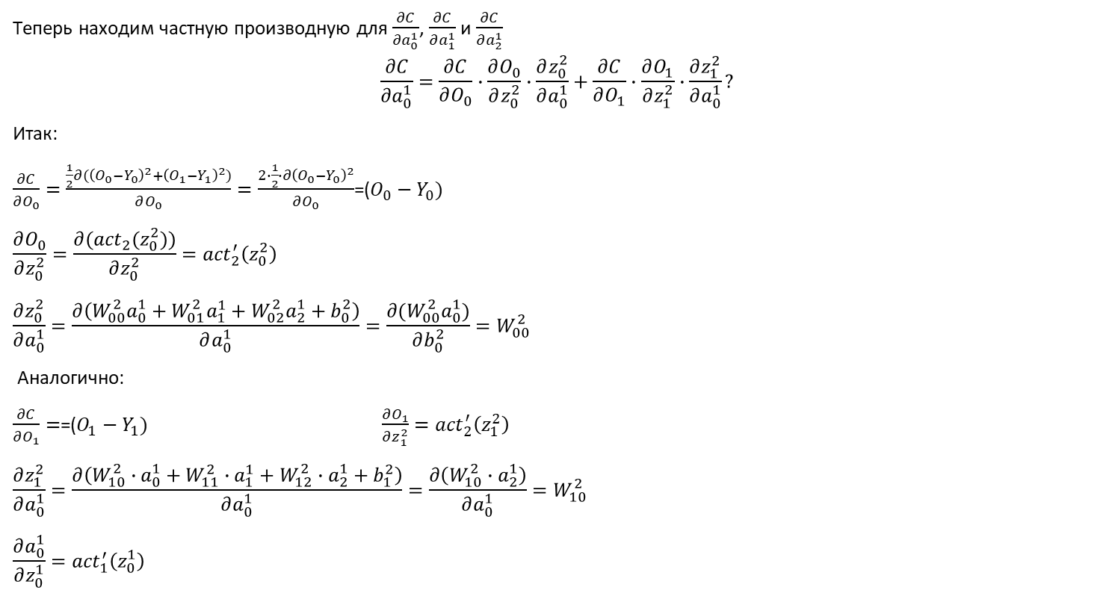
Теперь находим частную производную для $\frac{∂C}{∂a_{0}^{1}}$, $\frac{∂C}{∂a_{1}^{1}}$ и $\frac{∂C}{∂a_{2}^{1}}$
$$\frac{∂C}{∂a_{0}^{1}}=\frac{∂C}{∂O_{0}}∙\frac{∂O_{0}}{∂z_{0}^{2}}∙\frac{∂z_{0}^{2}}{∂a_{0}^{1}}+\frac{∂C}{∂O_{1}}∙\frac{∂O_{1}}{∂z_{1}^{2}}∙\frac{∂z_{1}^{2}}{∂a_{0}^{1}}?$$
Итак:
$\frac{∂C}{∂O_{0}}=\frac{\frac{1}{2}∂({\left(O_{0}−Y_{0}\right)}^{2}+{\left(O_{1}−Y_{1}\right)}^{2})}{∂O_{0}}=\frac{2∙\frac{1}{2}∙∂{\left(O_{0}−Y_{0}\right)}^{2}}{∂O_{0}}$=($O_{0}−Y_{0})$
$$\frac{∂O_{0}}{∂z_{0}^{2}}=\frac{∂{(act}_{2}(z_{0}^{2}))}{∂z_{0}^{2}}={act}_{2}^{′}\left(z_{0}^{2}\right)$$
$$\frac{∂z_{0}^{2}}{∂a_{0}^{1}}=\frac{∂\left(W_{00}^{2}a_{0}^{1}+W_{01}^{2}a_{1}^{1}+W_{02}^{2}a_{2}^{1}+b_{0}^{2}\right)}{∂a_{0}^{1}}=\frac{∂(W_{00}^{2}a_{0}^{1})}{∂b_{0}^{2}}=W_{00}^{2}$$
Аналогично:
$\frac{∂C}{∂O_{1}}=$=($O_{1}−Y_{1})$ $\frac{∂O_{1}}{∂z_{1}^{2}}={act}_{2}^{′}\left(z_{1}^{2}\right)$
$$\frac{∂z_{1}^{2}}{∂a_{0}^{1}}=\frac{∂\left(W_{10}^{2}∙a_{0}^{1}+W_{11}^{2}∙a_{1}^{1}+W_{12}^{2}∙a_{2}^{1}+b_{1}^{2}\right)}{∂a_{0}^{1}}=\frac{∂\left(W_{10}^{2}∙a_{2}^{1}\right)}{∂a_{0}^{1}}=W_{10}^{2}$$
$$\frac{∂a_{0}^{1}}{∂z_{0}^{1}}={act}_{1}^{′}\left(z_{0}^{1}\right)$$

Slide 43
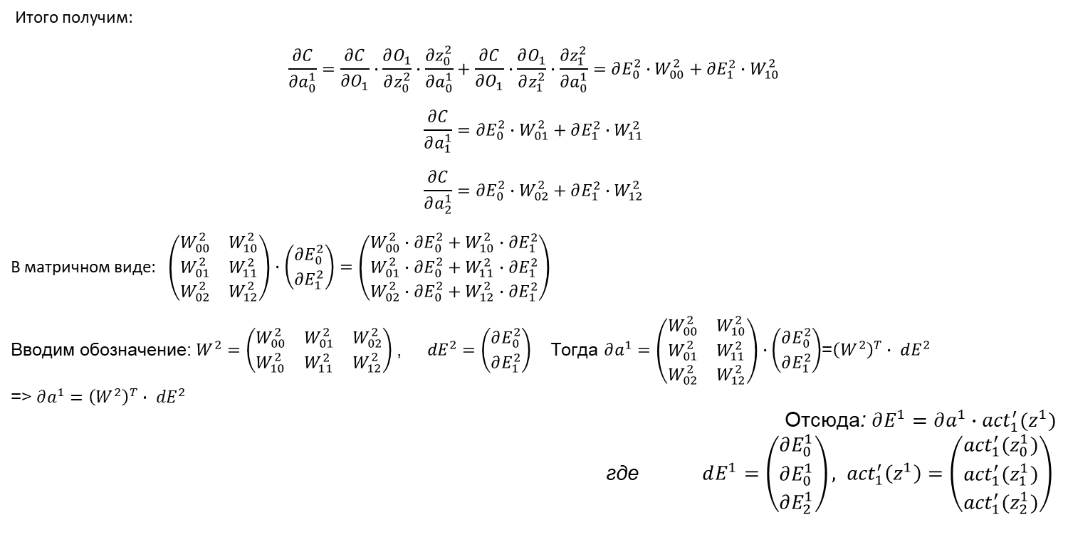
Итого получим:
$$\frac{∂C}{∂a_{0}^{1}}=\frac{∂C}{∂O_{1}}∙\frac{∂O_{1}}{∂z_{0}^{2}}∙\frac{∂z_{0}^{2}}{∂a_{0}^{1}}+\frac{∂C}{∂O_{1}}∙\frac{∂O_{1}}{∂z_{1}^{2}}∙\frac{∂z_{1}^{2}}{∂a_{0}^{1}}=∂E_{0}^{2}∙W_{00}^{2}+∂E_{1}^{2}∙W_{10}^{2}$$
$$\frac{∂C}{∂a_{1}^{1}}=∂E_{0}^{2}∙W_{01}^{2}+∂E_{1}^{2}∙W_{11}^{2}$$
$$\frac{∂C}{∂a_{2}^{1}}=∂E_{0}^{2}∙W_{02}^{2}+∂E_{1}^{2}∙W_{12}^{2}$$
В матричном виде: $\left(\begin{matrix}W_{00}^{2} & W_{10}^{2} \\ W_{01}^{2} & W_{11}^{2} \\ W_{02}^{2} & W_{12}^{2}\end{matrix}\right)∙\left(\begin{aligned}∂E_{0}^{2} \\ ∂E_{1}^{2}\end{aligned}\right)=\left(\begin{aligned}W_{00}^{2}∙∂E_{0}^{2}+W_{10}^{2}∙∂E_{1}^{2} \\ W_{01}^{2}∙∂E_{0}^{2}+W_{11}^{2}∙∂E_{1}^{2} \\ W_{02}^{2}∙∂E_{0}^{2}+W_{12}^{2}∙∂E_{1}^{2}\end{aligned}\right)$
Вводим обозначение: $W^{2}=\left(\begin{matrix}W_{00}^{2} & W_{01}^{2} & W_{02}^{2} \\ W_{10}^{2} & W_{11}^{2} & W_{12}^{2}\end{matrix}\right)$, $dE^{2}=\left(\begin{aligned}∂E_{0}^{2} \\ ∂E_{1}^{2}\end{aligned}\right)$ Тогда $∂a^{1}=\left(\begin{matrix}W_{00}^{2} & W_{10}^{2} \\ W_{01}^{2} & W_{11}^{2} \\ W_{02}^{2} & W_{12}^{2}\end{matrix}\right)∙\left(\begin{aligned}∂E_{0}^{2} \\ ∂E_{1}^{2}\end{aligned}\right)$=${\left(W^{2}\right)}^{T}∙ dE^{2}$
=> $∂a^{1}={\left(W^{2}\right)}^{T}∙ dE^{2}$
Отсюда: $∂E^{1}=∂a^{1}∙{act}_{1}^{′}(z^{1})$
где $dE^{1}=\left(\begin{aligned}∂E_{0}^{1} \\ ∂E_{0}^{1} \\ ∂E_{2}^{1}\end{aligned}\right), {act}_{1}^{′}\left(z^{1}\right)=\left(\begin{aligned}{act}_{1}^{′}(z_{0}^{1}) \\ {act}_{1}^{′}(z_{1}^{1}) \\ {act}_{1}^{′}(z_{2}^{1})\end{aligned}\right)$

Slide 45
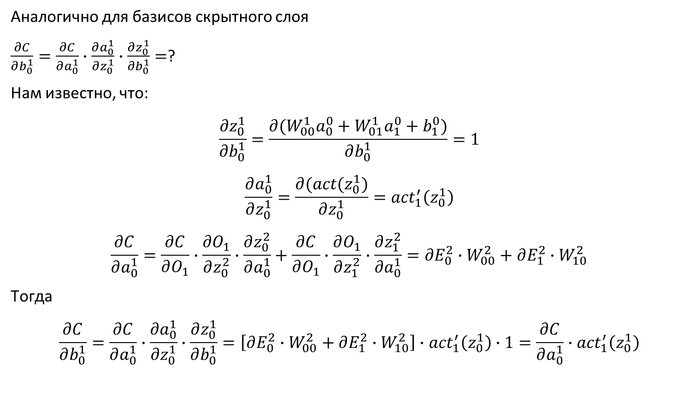
Аналогично для базисов скрытного слоя
$\frac{∂C}{∂b_{0}^{1}}=\frac{∂C}{∂a_{0}^{1}}∙\frac{∂a_{0}^{1}}{∂z_{0}^{1}}∙\frac{∂z_{0}^{1}}{∂b_{0}^{1}}=$?
Нам известно, что:
$$\frac{∂z_{0}^{1}}{∂b_{0}^{1}}=\frac{∂(W_{00}^{1}a_{0}^{0}+W_{01}^{1}a_{1}^{0}+b_{1}^{0})}{∂b_{0}^{1}}=1$$
$$\frac{∂a_{0}^{1}}{∂z_{0}^{1}}=\frac{∂{(act(z}_{0}^{1})}{∂z_{0}^{1}}={act}_{1}^{′}\left(z_{0}^{1}\right)$$
$$\frac{∂C}{∂a_{0}^{1}}=\frac{∂C}{∂O_{1}}∙\frac{∂O_{1}}{∂z_{0}^{2}}∙\frac{∂z_{0}^{2}}{∂a_{0}^{1}}+\frac{∂C}{∂O_{1}}∙\frac{∂O_{1}}{∂z_{1}^{2}}∙\frac{∂z_{1}^{2}}{∂a_{0}^{1}}=∂E_{0}^{2}∙W_{00}^{2}+∂E_{1}^{2}∙W_{10}^{2}$$
Тогда
$$\frac{∂C}{∂b_{0}^{1}}=\frac{∂C}{∂a_{0}^{1}}∙\frac{∂a_{0}^{1}}{∂z_{0}^{1}}∙\frac{∂z_{0}^{1}}{∂b_{0}^{1}}=\left[∂E_{0}^{2}∙W_{00}^{2}+∂E_{1}^{2}∙W_{10}^{2}\right]∙{act}_{1}^{′}\left(z_{0}^{1}\right)∙1=\frac{∂C}{∂a_{0}^{1}}∙{act}_{1}^{′}\left(z_{0}^{1}\right)$$

Slide 46

Итого
$\frac{∂C}{∂b_{0}^{1}}$=$=\frac{∂C}{∂a_{0}^{1}}∙{act}_{1}^{′}\left(z_{0}^{1}\right)$=$∂E_{0}^{1}$
$\frac{∂C}{∂b_{1}^{1}}=\frac{∂C}{∂a_{1}^{1}}∙{act}_{2}^{′}\left(z_{1}^{1}\right)$=$∂E_{1}^{1}$
$\frac{∂C}{∂b_{2}^{1}}=\frac{∂C}{∂a_{2}^{1}}∙{act}_{2}^{′}\left(z_{2}^{1}\right)$=$∂E_{2}^{1}$
Вводя обозначение пешим общую формулу:
$${∂b}^{1}=\left[\begin{aligned}\frac{∂C}{∂b_{0}^{1}} \\ \frac{∂C}{∂b_{1}^{1}} \\ \frac{∂C}{∂b_{2}^{1}}\end{aligned}\right], {∂E}^{2}=\left[\begin{aligned}∂E_{0}^{1} \\ ∂E_{1}^{1} \\ ∂E_{2}^{1}\end{aligned}\right]$$
и общая формула
$${∂b}^{1}={∂E}^{1}$$

Slide 48
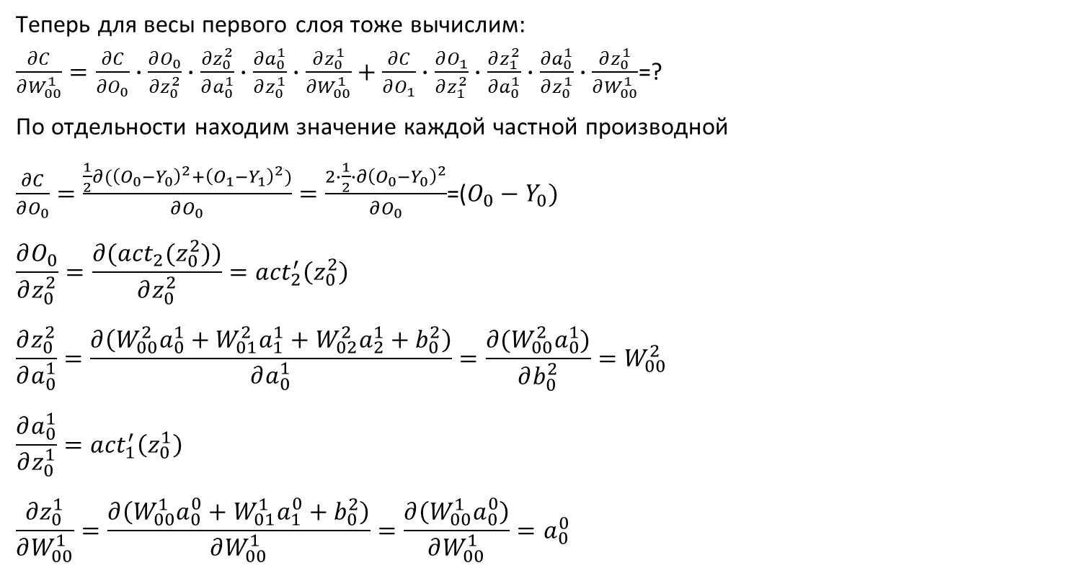
Теперь для весы первого слоя тоже вычислим:
$\frac{∂C}{∂W_{00}^{1}}=\frac{∂C}{∂O_{0}}∙\frac{∂O_{0}}{{∂z}_{0}^{2}}∙\frac{{∂z}_{0}^{2}}{∂a_{0}^{1}}∙\frac{∂a_{0}^{1}}{∂z_{0}^{1}}∙\frac{∂z_{0}^{1}}{∂W_{00}^{1}}+\frac{∂C}{∂O_{1}}∙\frac{∂O_{1}}{∂z_{1}^{2}}∙\frac{∂z_{1}^{2}}{∂a_{0}^{1}}∙\frac{∂a_{0}^{1}}{∂z_{0}^{1}}∙\frac{∂z_{0}^{1}}{∂W_{00}^{1}}$=?
По отдельности находим значение каждой частной производной
$\frac{∂C}{∂O_{0}}=\frac{\frac{1}{2}∂({\left(O_{0}−Y_{0}\right)}^{2}+{\left(O_{1}−Y_{1}\right)}^{2})}{∂O_{0}}=\frac{2∙\frac{1}{2}∙∂{\left(O_{0}−Y_{0}\right)}^{2}}{∂O_{0}}$=($O_{0}−Y_{0})$
$$\frac{∂O_{0}}{∂z_{0}^{2}}=\frac{∂{(act}_{2}(z_{0}^{2}))}{∂z_{0}^{2}}={act}_{2}^{′}\left(z_{0}^{2}\right)$$
$$\frac{∂z_{0}^{2}}{∂a_{0}^{1}}=\frac{∂\left(W_{00}^{2}a_{0}^{1}+W_{01}^{2}a_{1}^{1}+W_{02}^{2}a_{2}^{1}+b_{0}^{2}\right)}{∂a_{0}^{1}}=\frac{∂(W_{00}^{2}a_{0}^{1})}{∂b_{0}^{2}}=W_{00}^{2}$$
$$\frac{∂a_{0}^{1}}{∂z_{0}^{1}}={act}_{1}^{′}\left(z_{0}^{1}\right)$$
$$\frac{∂z_{0}^{1}}{∂W_{00}^{1}}=\frac{∂\left(W_{00}^{1}a_{0}^{0}+W_{01}^{1}a_{1}^{0}+b_{0}^{2}\right)}{∂W_{00}^{1}}=\frac{∂\left(W_{00}^{1}a_{0}^{0}\right)}{∂W_{00}^{1}}=a_{0}^{0}$$

Slide 49
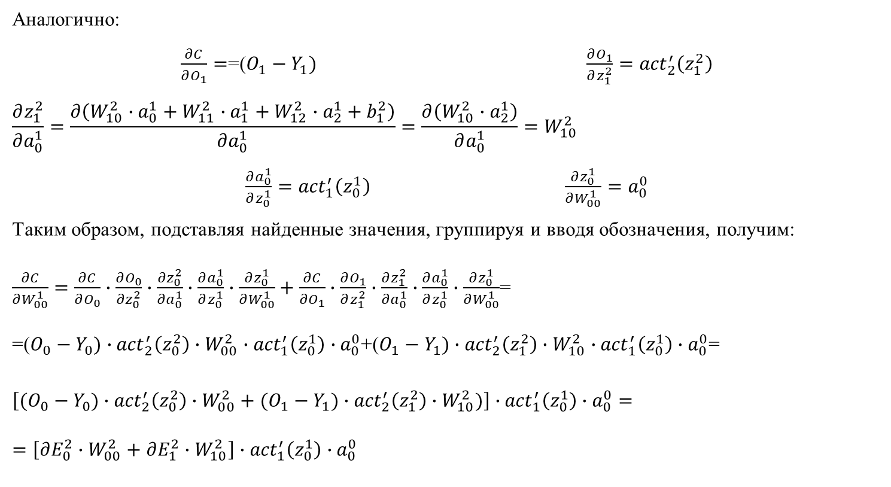
Аналогично:
$\frac{∂C}{∂O_{1}}=$=($O_{1}−Y_{1})$ $\frac{∂O_{1}}{∂z_{1}^{2}}={act}_{2}^{′}\left(z_{1}^{2}\right)$
$$\frac{∂z_{1}^{2}}{∂a_{0}^{1}}=\frac{∂\left(W_{10}^{2}∙a_{0}^{1}+W_{11}^{2}∙a_{1}^{1}+W_{12}^{2}∙a_{2}^{1}+b_{1}^{2}\right)}{∂a_{0}^{1}}=\frac{∂\left(W_{10}^{2}∙a_{2}^{1}\right)}{∂a_{0}^{1}}=W_{10}^{2}$$
$\frac{∂a_{0}^{1}}{∂z_{0}^{1}}={act}_{1}^{′}\left(z_{0}^{1}\right)$ $\frac{∂z_{0}^{1}}{∂W_{00}^{1}}=a_{0}^{0}$
Таким образом, подставляя найденные значения, группируя и вводя обозначения, получим:
$\frac{∂C}{∂W_{00}^{1}}=\frac{∂C}{∂O_{0}}∙\frac{∂O_{0}}{{∂z}_{0}^{2}}∙\frac{{∂z}_{0}^{2}}{∂a_{0}^{1}}∙\frac{∂a_{0}^{1}}{∂z_{0}^{1}}∙\frac{∂z_{0}^{1}}{∂W_{00}^{1}}+\frac{∂C}{∂O_{1}}∙\frac{∂O_{1}}{∂z_{1}^{2}}∙\frac{∂z_{1}^{2}}{∂a_{0}^{1}}∙\frac{∂a_{0}^{1}}{∂z_{0}^{1}}∙\frac{∂z_{0}^{1}}{∂W_{00}^{1}}$=
=($O_{0}−Y_{0})∙{act}_{2}^{′}\left(z_{0}^{2}\right)∙W_{00}^{2}∙{act}_{1}^{′}\left(z_{0}^{1}\right)∙a_{0}^{0}$+($O_{1}−Y_{1})∙{act}_{2}^{′}\left(z_{1}^{2}\right)∙W_{10}^{2}∙{act}_{1}^{′}\left(z_{0}^{1}\right)∙a_{0}^{0}$=
$$\left[(O_{0}−Y_{0})∙{act}_{2}^{′}\left(z_{0}^{2}\right)∙W_{00}^{2}+(O_{1}−Y_{1})∙{act}_{2}^{′}\left(z_{1}^{2}\right)∙W_{10}^{2})\right]∙{act}_{1}^{′}\left(z_{0}^{1}\right)∙a_{0}^{0}==\left[∂E_{0}^{2}∙W_{00}^{2}+∂E_{1}^{2}∙W_{10}^{2}\right]∙{act}_{1}^{′}\left(z_{0}^{1}\right)∙a_{0}^{0}$$

Slide 50
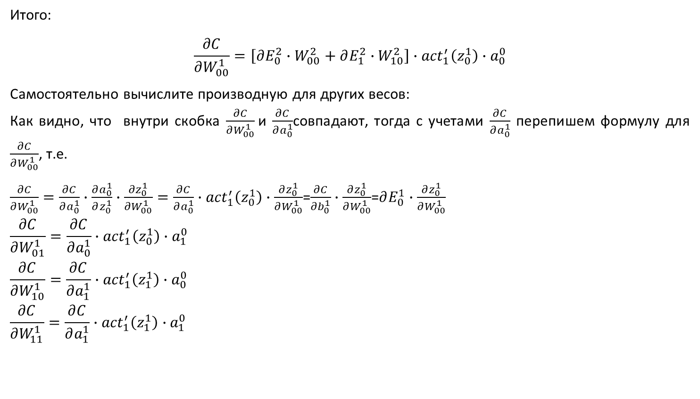
Итого:
$$\frac{∂C}{∂W_{00}^{1}}=\left[∂E_{0}^{2}∙W_{00}^{2}+∂E_{1}^{2}∙W_{10}^{2}\right]∙{act}_{1}^{′}\left(z_{0}^{1}\right)∙a_{0}^{0}$$
Самостоятельно вычислите производную для других весов:
Как видно, что внутри скобка $\frac{∂C}{∂W_{00}^{1}}$и $\frac{∂C}{∂a_{0}^{1}}$совпадают, тогда с учетами $\frac{∂C}{∂a_{0}^{1}}$ перепишем формулу для $\frac{∂C}{∂W_{00}^{1}}$, т.е.
$\frac{∂C}{∂W_{00}^{1}}=\frac{∂C}{∂a_{0}^{1}}∙\frac{∂a_{0}^{1}}{∂z_{0}^{1}}∙\frac{∂z_{0}^{1}}{∂W_{00}^{1}}=\frac{∂C}{∂a_{0}^{1}}∙{act}_{1}^{′}\left(z_{0}^{1}\right)∙\frac{∂z_{0}^{1}}{∂W_{00}^{1}}$=$\frac{∂C}{∂b_{0}^{1}}∙\frac{∂z_{0}^{1}}{∂W_{00}^{1}}$=$∂E_{0}^{1}∙\frac{∂z_{0}^{1}}{∂W_{00}^{1}}$
$$\frac{∂C}{∂W_{01}^{1}}=\frac{∂C}{∂a_{0}^{1}}∙{act}_{1}^{′}\left(z_{0}^{1}\right)∙a_{1}^{0}$$
$$\frac{∂C}{∂W_{10}^{1}}=\frac{∂C}{∂a_{1}^{1}}∙{act}_{1}^{′}\left(z_{1}^{1}\right)∙a_{0}^{0}$$
$$\frac{∂C}{∂W_{11}^{1}}=\frac{∂C}{∂a_{1}^{1}}∙{act}_{1}^{′}\left(z_{1}^{1}\right)∙a_{1}^{0}$$

Slide 51
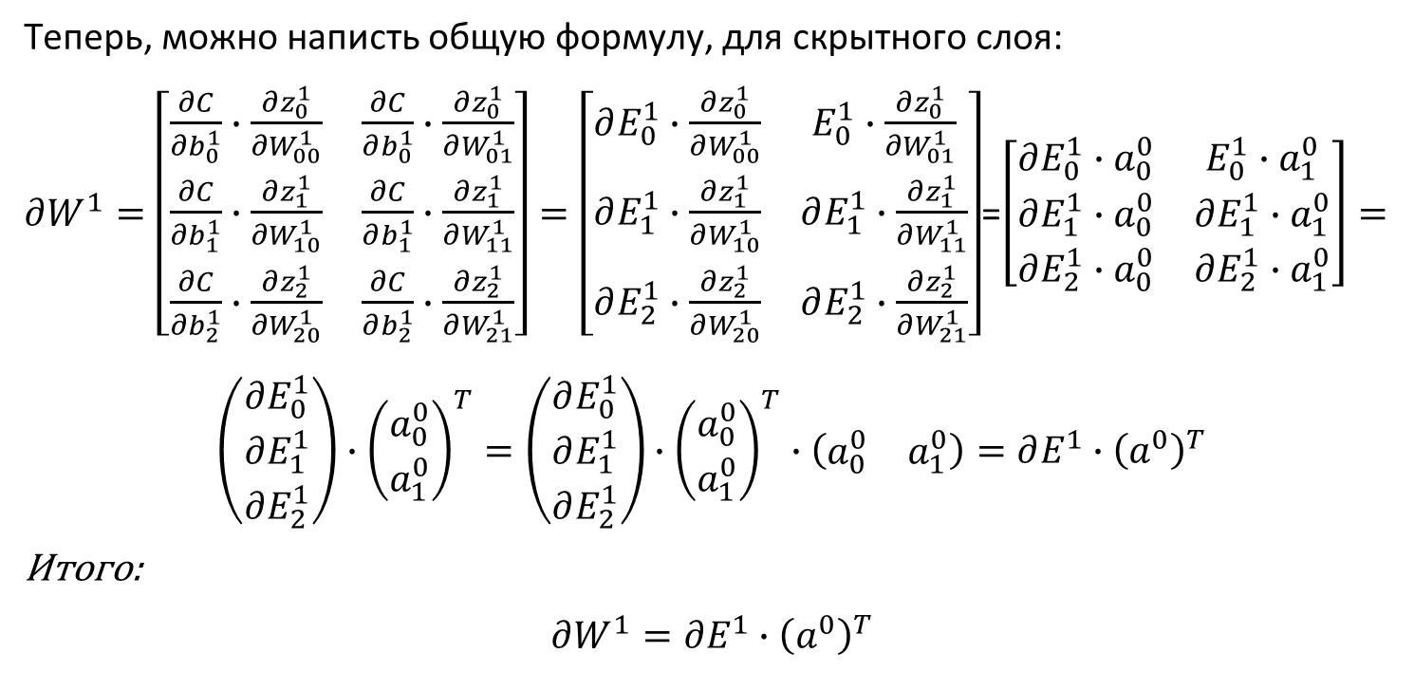
Теперь, можно написть общую формулу, для скрытного слоя:
$∂W^{1}=\left[\begin{matrix}\frac{∂C}{∂b_{0}^{1}}∙\frac{∂z_{0}^{1}}{∂W_{00}^{1}} & \frac{∂C}{∂b_{0}^{1}}∙\frac{∂z_{0}^{1}}{∂W_{01}^{1}} \\ \frac{∂C}{∂b_{1}^{1}}∙\frac{∂z_{1}^{1}}{∂W_{10}^{1}} & \frac{∂C}{∂b_{1}^{1}}∙\frac{∂z_{1}^{1}}{∂W_{11}^{1}} \\ \frac{∂C}{∂b_{2}^{1}}∙\frac{∂z_{2}^{1}}{∂W_{20}^{1}} & \frac{∂C}{∂b_{2}^{1}}∙\frac{∂z_{2}^{1}}{∂W_{21}^{1}}\end{matrix}\right]=\left[\begin{matrix}∂E_{0}^{1}∙\frac{∂z_{0}^{1}}{∂W_{00}^{1}} & E_{0}^{1}∙\frac{∂z_{0}^{1}}{∂W_{01}^{1}} \\ ∂E_{1}^{1}∙\frac{∂z_{1}^{1}}{∂W_{10}^{1}} & ∂E_{1}^{1}∙\frac{∂z_{1}^{1}}{∂W_{11}^{1}} \\ ∂E_{2}^{1}∙\frac{∂z_{2}^{1}}{∂W_{20}^{1}} & ∂E_{2}^{1}∙\frac{∂z_{2}^{1}}{∂W_{21}^{1}}\end{matrix}\right]$=$\left[\begin{matrix}∂E_{0}^{1}∙a_{0}^{0} & E_{0}^{1}∙a_{1}^{0} \\ ∂E_{1}^{1}∙a_{0}^{0} & ∂E_{1}^{1}∙a_{1}^{0} \\ ∂E_{2}^{1}∙a_{0}^{0} & ∂E_{2}^{1}∙a_{1}^{0}\end{matrix}\right]=$
$$\left(\begin{matrix}∂E_{0}^{1} \\ ∂E_{1}^{1} \\ ∂E_{2}^{1}\end{matrix}\right)∙{\left(\begin{aligned}a_{0}^{0} \\ a_{1}^{0}\end{aligned}\right)}^{T}=\left(\begin{matrix}∂E_{0}^{1} \\ ∂E_{1}^{1} \\ ∂E_{2}^{1}\end{matrix}\right)∙{\left(\begin{aligned}a_{0}^{0} \\ a_{1}^{0}\end{aligned}\right)}^{T}∙\left(\begin{matrix}a_{0}^{0} & a_{1}^{0}\end{matrix}\right)=∂E^{1}∙{\left(a^{0}\right)}^{T}$$
Итого:
$$∂W^{1}=∂E^{1}∙{\left(a^{0}\right)}^{T}$$

Slide 52
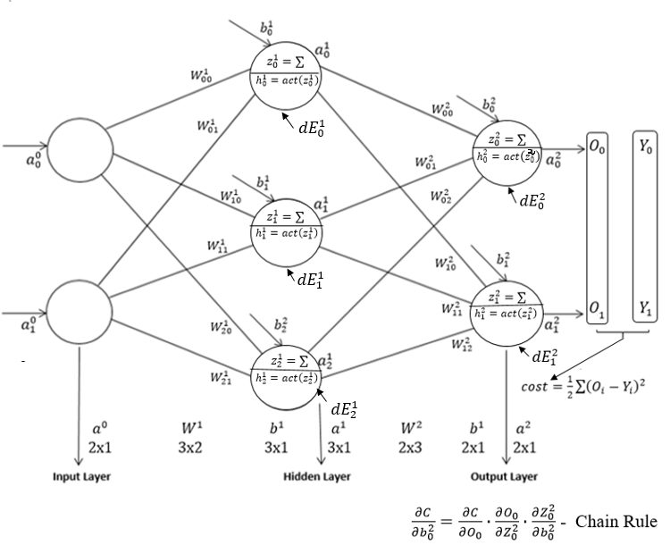

Slide 53
Summarization of the Final Expressions
Но я сейчас сделаю краткое изложение. Осталось только свести все эти формулы вместе и посмотреть, какую производную мы вычисляем и насколько мы хотим изменить матрицу W1. Это было нашей последней задачей, которую мы должны были вычислить. Изначально мы решили, что нам нужно вычислить, и шаг за шагом мы все вычислили. Мы сделали это, мы увидели, как вычислить это, как вычислить это, и теперь мы закончили, как вычислить это. Теперь время просто свести все вместе и понять, как мы вычисляем все эти B и все остальное.
Мы имеем нейронную сеть с двумя входными слоями, скрытым слоем из трех нейронов и выходным слоем из двух нейронов. Первым делом мы принимаем входной вектор, который будет меняться для каждого обучающего примера. У нас есть готовые входные векторы и соответствующие им выходы. Размер матрицы весов зависит от количества нейронов в предыдущем слое. У нас также есть смещения (biases) для каждого слоя.
После того, как мы инициализируем матрицы весов и смещений случайными числами, мы делаем прямой проход (forward pass), который сводится к нескольким матричным операциям. Затем мы делаем обратный проход (backward pass), вычисляем градиенты всех разных весов и смещений, обновляем их и получаем новые матрицы весов и смещений.

Slide 54
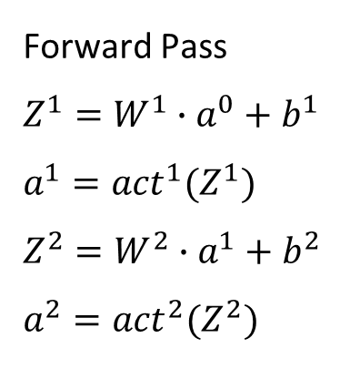
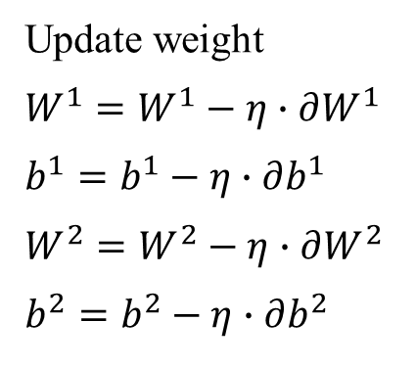

Forward Pass
$$Z^{1}=W^{1}∙a^{0}+b^{1}$$
$$a^{1}={act}^{1}(Z^{1})$$
$$Z^{2}=W^{2}∙a^{1}+b^{2}$$
$$a^{2}={act}^{2}(Z^{2})$$
Backpropagation
Compute gradients
$$∂E^{2}=\left(O−Y\right)∙{act}_{2}^{′}\left(z^{2}\right)$$
$$∂a^{1}={\left(W^{2}\right)}^{T}∙ dE^{2}$$
$$∂b^{2}=∂E^{2}$$
$$∂W^{2}=∂E^{2}∙{(a^{1})}^{T}$$
$$∂E^{1}=∂a^{1}∙{act}_{1}^{′}(z^{1})$$
$$∂W^{1}=∂E^{1}∙{\left(a^{0}\right)}^{T}$$
Update weight
$$W^{1}=W^{1}−η∙∂W^{1}$$
$$b^{1}=b^{1}−η∙∂b^{1}$$
$$W^{2}=W^{2}−η∙∂W^{2}$$
$$b^{2}=b^{2}−η∙∂b^{2}$$

Slide 55



$$E^{2}=W^{2}∙a^{1}+b^{2}$$
$$a^{2}={act}^{2}(E^{2})$$
$$∂W^{2}=∂E^{2}∙{\left(a^{1}\right)}^{T}$$
$$∂a^{1}={(W^{2})}^{T}∙∂E^{2}$$
$$∂E^{1}=∂a^{1}∙{act}_{1}^{′}\left(z^{1}\right)$$
$$∂b^{1}=∂E^{1}$$
$$∂W^{1}=∂E^{1}∙{(a^{0})}^{T}$$
$$W^{2}=W^{2}−η∙∂W^{2}$$
$$b^{2}=b^{2}−η∙∂b^{2}$$
Epoch of example

Slide 56
Example 1

Slide 57


Slide 58


Slide 59


Slide 60


Slide 61


Slide 62


Slide 63


Slide 64


Slide 65
Example 2

Slide 66


Slide 67


Slide 68


Slide 69


Slide 70


Slide 71


Slide 72


Slide 73
Example 3

Slide 74


Slide 75


Slide 76


Slide 77


Slide 78


Slide 79


Slide 80


Slide 81


Slide 82


Slide 83


Slide 84


Slide 85


Slide 86


Slide 87


Slide 88


Slide 89


Slide 90


Slide 91


Slide 92


Slide 93
import random
# Инициализация весов и смещения
w1 = random.uniform(-1, 1)
w2 = random.uniform(-1, 1)
b = random.uniform(-1, 1)
# Функция активации (пороговая функция)
def activation_function(z):
return 1 if z >= 0 else 0
# Обучающие данные
training_data = [
([0, 0], 0),
([0, 1], 0),
([1, 0], 0),
([1, 1], 1)
]
# Параметры обучения
learning_rate = 0.1
epochs = 10

Slide 94
# Обучение персептрона
for epoch in range(epochs):
total_error = 0
for input_data, true_output in training_data:
# Вычисление взвешенной суммы
z = w1 * input_data[0] + w2 * input_data[1] + b
# Применение функции активации
y_pred = activation_function(z)
# Оценка ошибки
error = true_output - y_pred
total_error += abs(error)
# Обновление весов и смещения
w1 += learning_rate * error * input_data[0]
w2 += learning_rate * error * input_data[1]
b += learning_rate * error
# Вывод ошибки на каждой эпохе
print(f"Epoch {epoch+1}: Total Error = {total_error}")

Slide 95
# Тестовые данные
test_data = [
([0, 0]),
([1, 1]),
([1, 0]),
([1, 1])
]
# Тестирование персептрона на новых данных
for input_data in test_data:
# Вычисление взвешенной суммы
z = w1 * input_data[0] + w2 * input_data[1] + b
# Применение функции активации
y_pred = activation_function(z)
# Вывод предсказанного значения
print(f"Input: {input_data} Predicted Output: {y_pred}")

Slide 96
Литература
https://www.cs.princeton.edu/courses/archive/spring18/cos495/notes/neural-networks.html
https://victorzhou.com/blog/intro-to-neural-networks/
https://proglib.io/p/pishem-neyroset-na-python-s-nulya-2020-10-07
https://www.youtube.com/watch?v=tUoUdOdTkRw
https://365datascience.com/trending/backpropagation/
https://www.youtube.com/watch?v=tIeHLnjs5U8
https://www.youtube.com/watch?v=b7NnMZPNIXA&t=7322s
https://www.youtube.com/watch?v=gpSyjv1IPFk&list=PLj1EH81jmuKUUDsWvhFj6lbvhmy7j3O5c&index=21
https://www.youtube.com/watch?v=pauPCy_s0Ok&t=1133s

Slide 97


